Slide 1
КВЕСТ
как активная форма организации образовательной деятельности в ДОУ
Подготовила:
инструктор по ФК
Лагункина Г.Ю.

Slide 2
Дайте детству наиграться Вдоволь, досыта, не вкратце,
Дайте дождиком умыться,
Дайте, как цветку раскрыться.
Дайте детству наиграться, Насмеяться, наскакаться. Дайте радостно проснуться, Дайте в ласку окунуться!

Slide 3
Любой квест может быть путешествием,
но не любое путешествие
может быть квестом!

Slide 4
Что же такое квест?
Квест— поиск, предмет поисков, поиск
приключений, один из способов построения
сюжета — путешествие персонажей к
определенной цели через преодоление трудностей;
Квест - это форма взаимодействия педагога и детей, которая способствует формированию умений решать определенные задачи на основе выбора вариантов, через реализацию определенного сюжета.

Slide 5
Квест – игра, одно из интересных средств, направленных на самовоспитание и саморазви-тие ребёнка как личности творческой, физичес-ки здоровой, с активной познавательной пози-цией. Что и является основным требованием ФГОС ДО.
Квест – это возможность проявить
смекалку и логическое мышление,
продемонстрировать свои таланты и
получить море положительных
впечатлений.

Slide 6
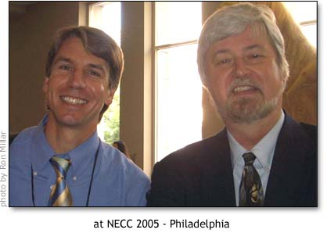
История появления квеста
- 1995 год государственный университет Сан-Диего (США)
- 2007 год Азиатские страны
- 2013 год Россия

Slide 7
В ходе КВЕСТА у детей реализуются разные виды деятельности:
Игровая
Коммуникативная
Познавательно-исследовательская
Двигательная
Изобразительная
Музыкальная
Восприятие художественной литературы и фольклора

Slide 8
КЛАССИФИКАЦИЯ КВЕСТОВ:
Линейные -Игра построена по цепочке: разгадав одно задание, участники получат следующее, и так до тех пор, пока не пройдут весь маршрут;
Штурмовые - Игроки получают основное задание и перечень точек с подсказками, но при этом самостоятельно выбирают пути решения задач;
Кольцевые - Представляют собой тот же «линейный»
квест, но замкнутый в круг. Команды стартуют с разных точек, которые будут для них финишными.

Slide 9
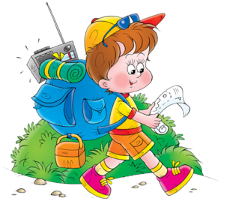
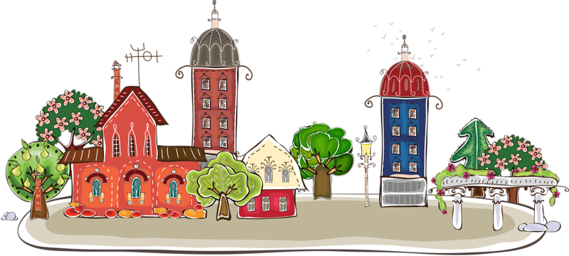
Места проведения квестов:
пешеходный;
в замкнутом пространстве;
квесты на природе
(геокэшинг – квест на открытой местности с поиском клада, тайника и с элементами ориентирования на местности);
тематический выездной;
автоквест;
квест в чужом городе;
квест в торговом центре;

Slide 10
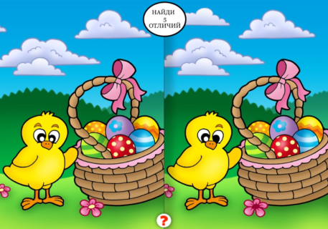
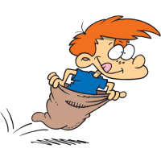
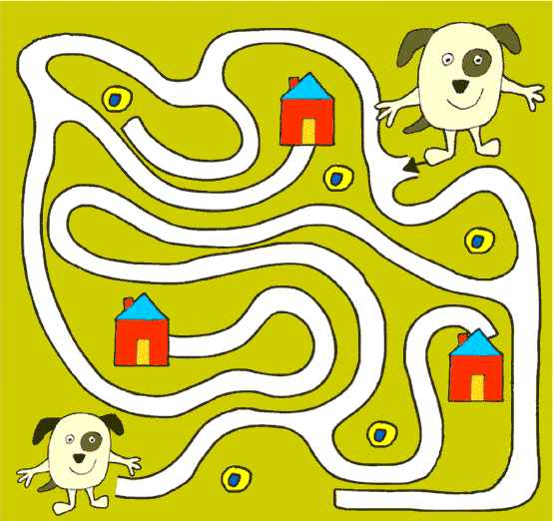
Виды заданий для квестов:
загадки;
ребусы;
игры «Найди отличия», «Что лишнее?»;
пазлы;
творческие задания;
игры с песком;
лабиринты;
спортивные эстафеты.

Slide 11
Структура Образовательного квеста:
1 Введение (пролог) – ясное вступление, где чётко всё прописано.
2 Задание (экспозиция )которое понятно, интересно и
выполнимо детьми самостоятельно:
• Ресурсы – список информационных ресурсов необходимых для выполнения заданий.
• Процесс работы – описание процедуры работы, которую необходимо выполнить каждому участнику квеста при самостоятельном выполнении задания (этапы).
• Оценка – описание критериев и параметров оценки выполнения заданий квест.
3 Заключение (эпилог )– раздел, где суммируется опыт, который будет получен участниками при выполнении работы над квестом.

Slide 12
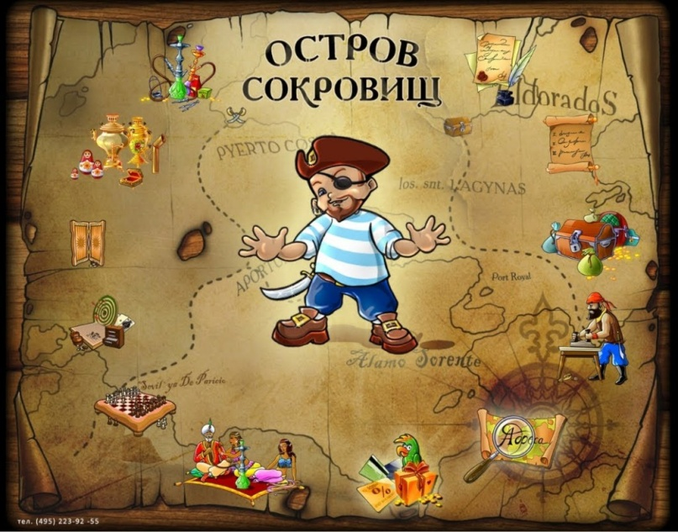
Алгоритм проведения и организации квест – игры:
1. Определение темы (по интересам, с учетом комплексно- тематического планирования);
2. Определить цели и задачи;
3. Определить место проведения игры;
4. Составить карту маршрута или паспорт прохождения этапов.

Slide 13
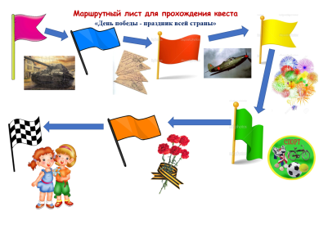
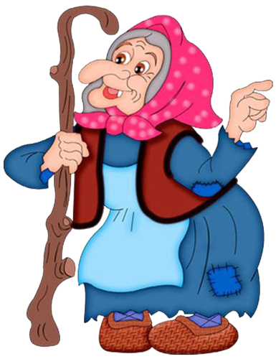
Для составления маршрута можно использовать разные варианты:
⎯ Маршрутный лист;
⎯ «Волшебный клубок»;
⎯ Карта (схематическое изображение маршрута);
⎯ «Волшебный экран» (планшет или ноутбук);
⎯ Участники могут узнавать о том,
куда дальше идти от организатора;
⎯ Ответ на задание и есть название
следующей станции;
– Поиск по запискам.

Slide 14
Алгоритм проведения и организации
квест – игры (продолжение):
5. Сформировать состав участников;
6. Разработать легенду игры, ее формат и правила, написать сценарий, (конспект);
7. Подготовить задания, реквизит для игры;
8. Обговорить дату и замотивировать участников;
9. Проведение игры;
10. Обобщение и презентация результатов игры;
11. Провести анализ
полученных результатов.

Slide 15
Принципы построения квестов для детей дошкольного возраста
1. Принцип навигации.
2. Принцип доступности заданий.
3. Принцип системности.
4. Принцип эмоциональной окрашенности заданий.
5. Принцип интеграции.
6. Принцип разумности по времени.
7. Принцип добровольности образовательных действий ребёнка.
8. Принцип присутствия выбора.
9. Принцип присутствия импровизационной
экспромтной составляющей.

Slide 16
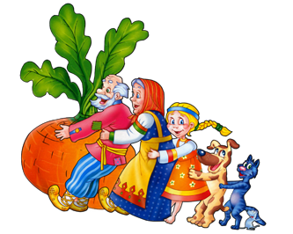
Темы квестов:
1. Поиск сокровищ (пиратские вечеринки, путешествие
на необитаемый остров, в поисках приключений).
2. Помощь героям или герою (сказки, мультфильма, фильма).
3. Познавательные (по временам года, изучаем и
закрепляем животных, растения, птиц, рыб).
4. С многообразием опытов и экспериментов.
5. Литературные квесты (по произведениям автора, либо
по произведениям на конкретную тему).
6. Физкультурные праздники.

Slide 17
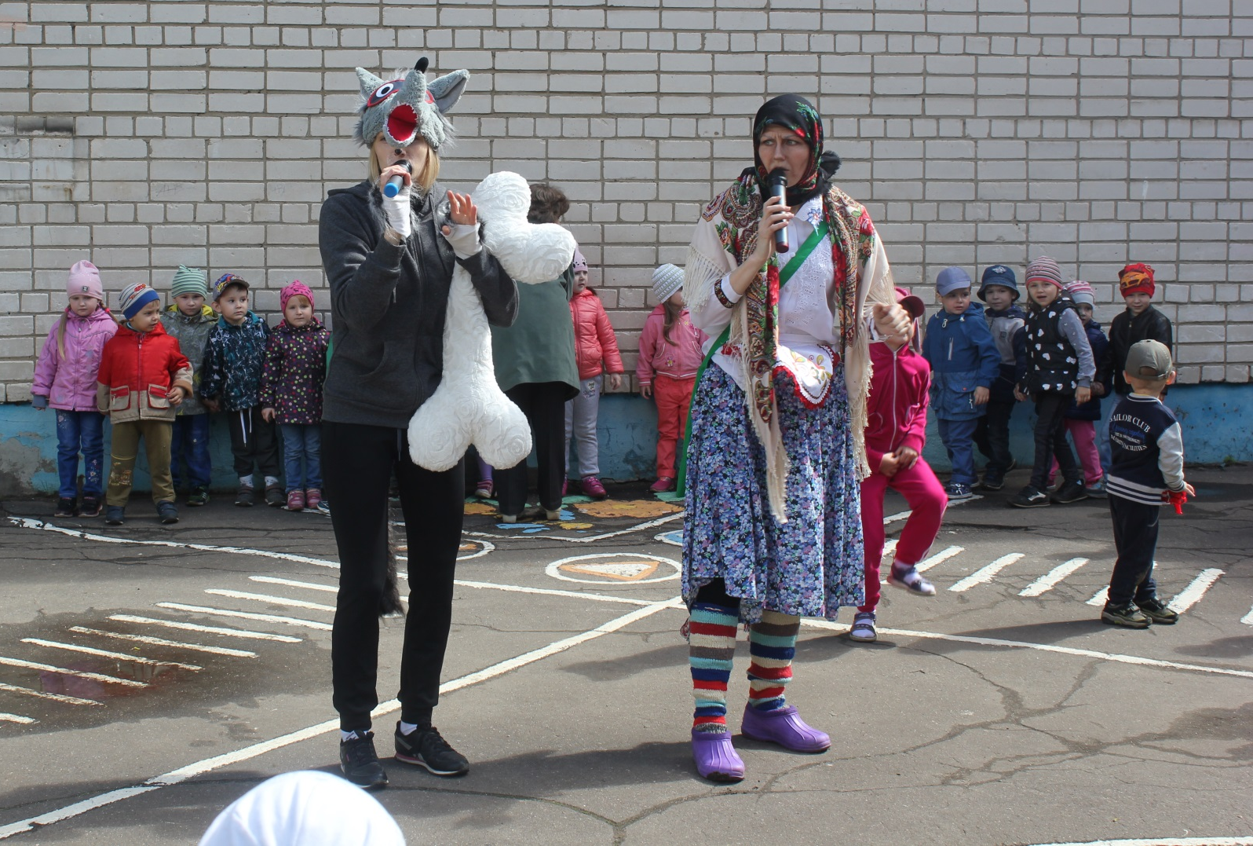
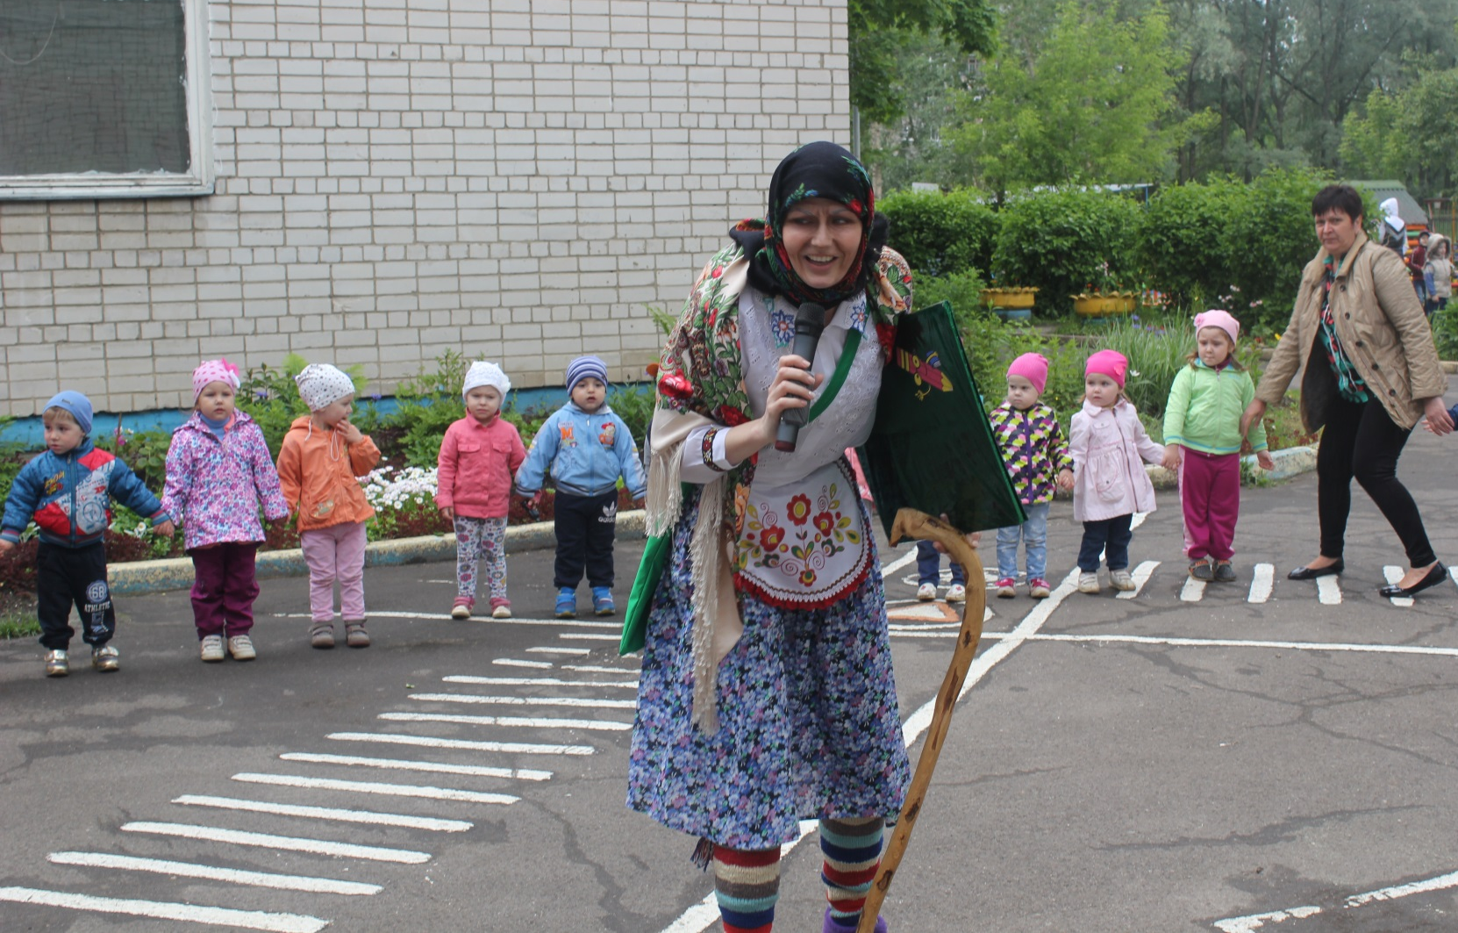
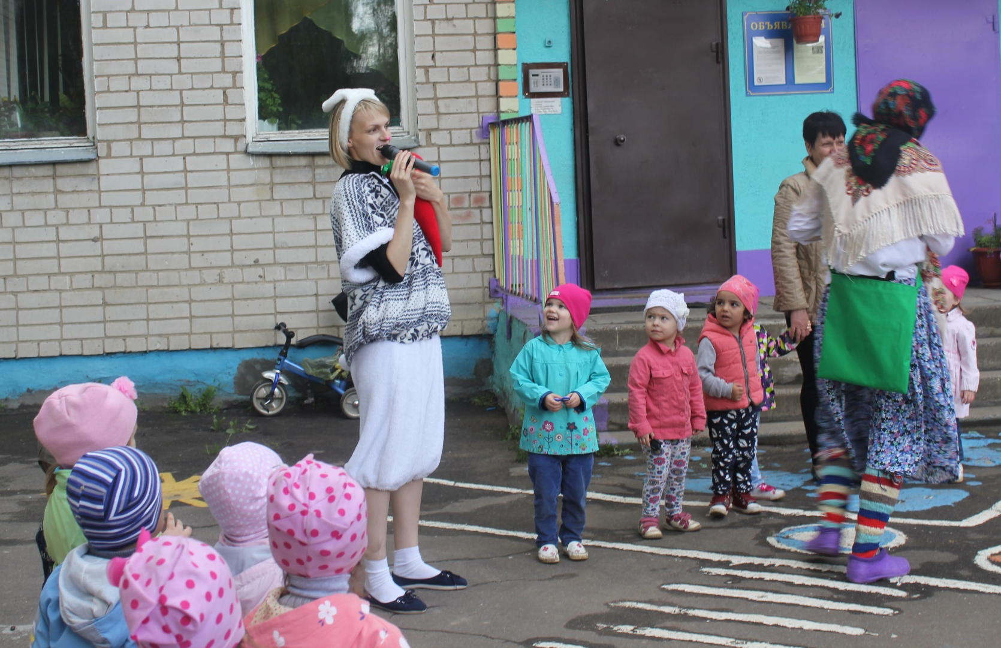
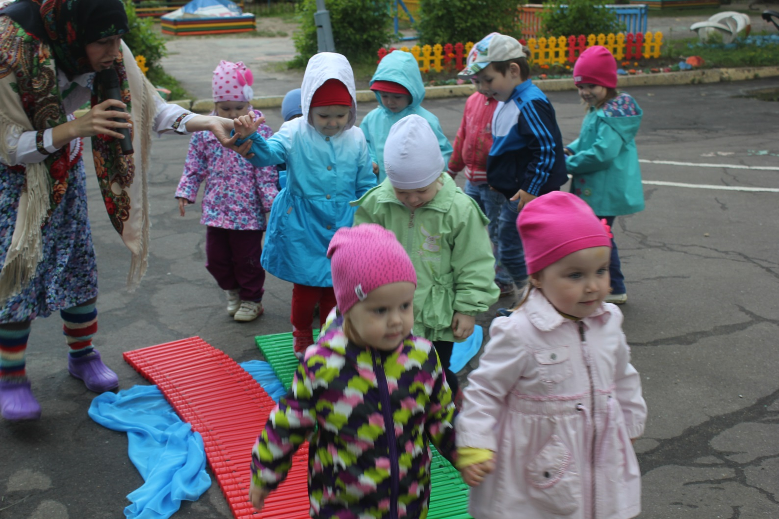
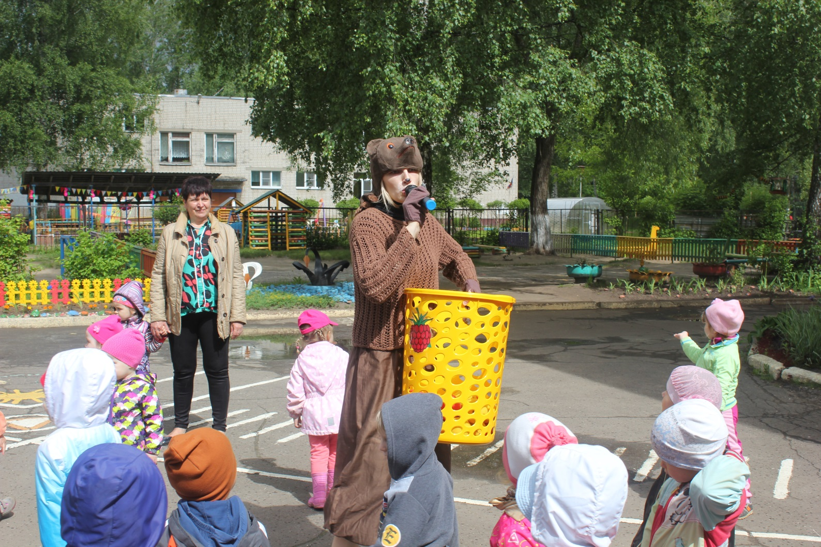
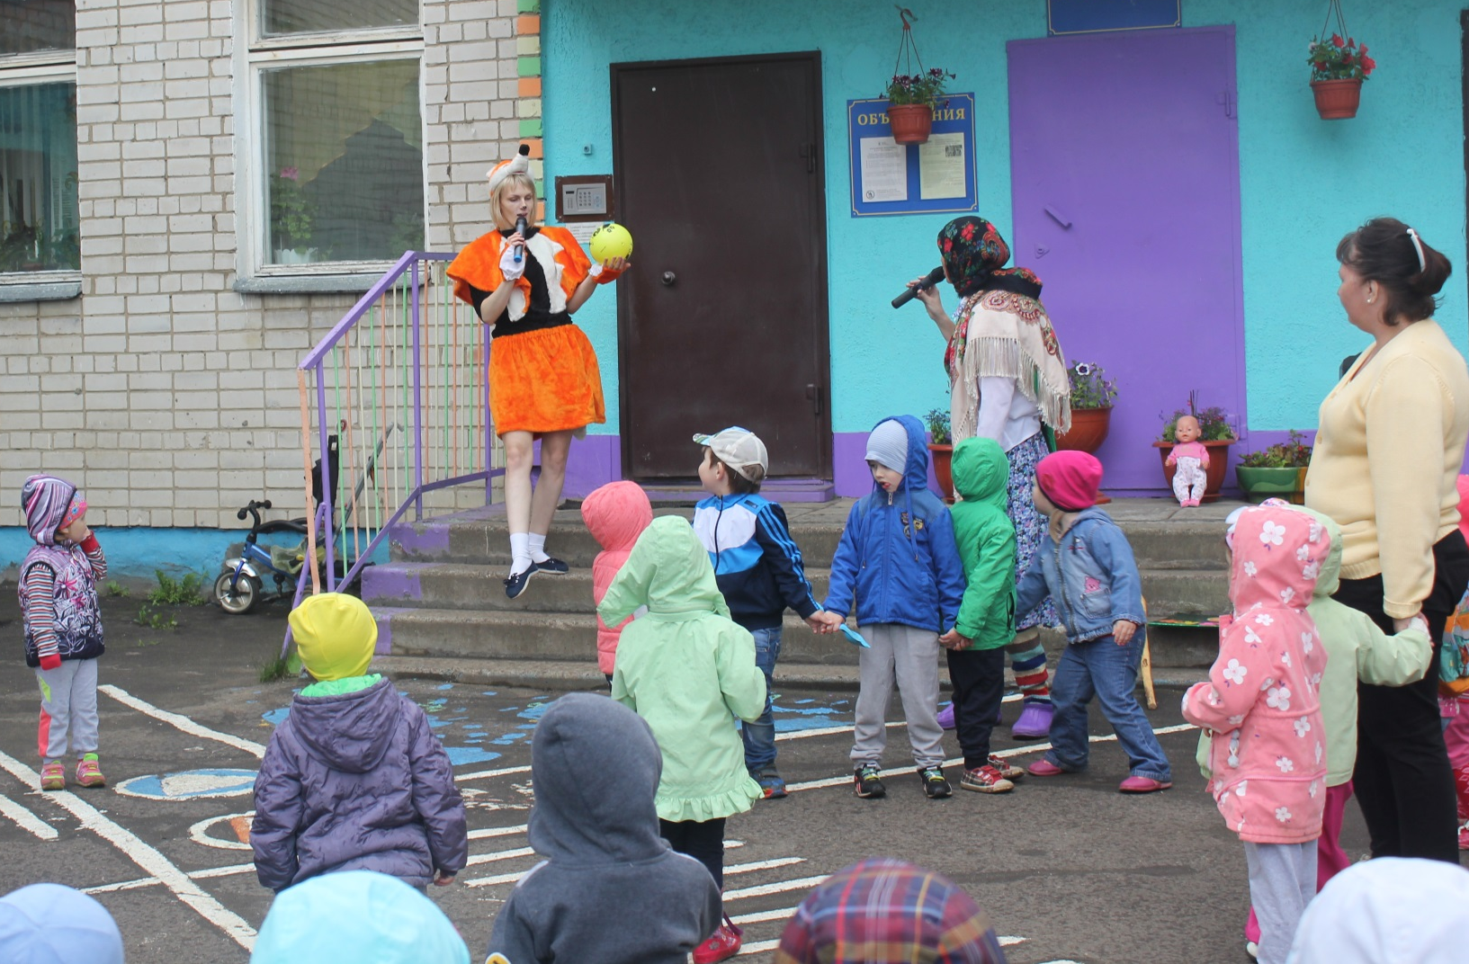
Мой опыт проведения квест-игры
по физическому развитию детей:
Младший возраст:
Квест «На помощь Колобку»

Slide 18
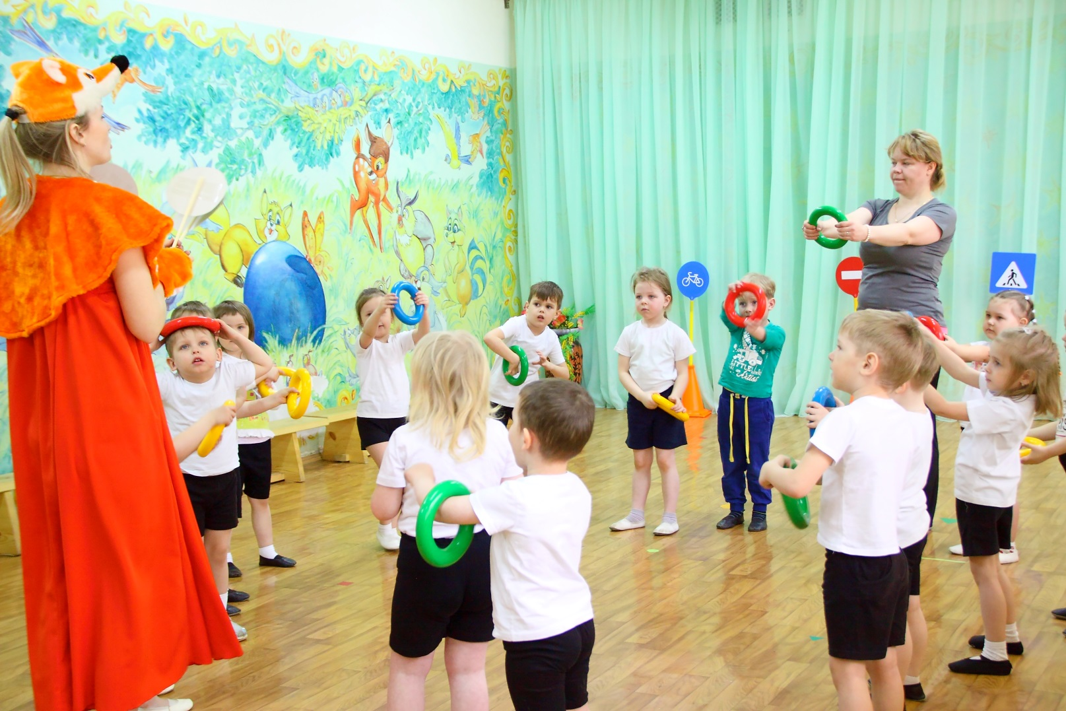
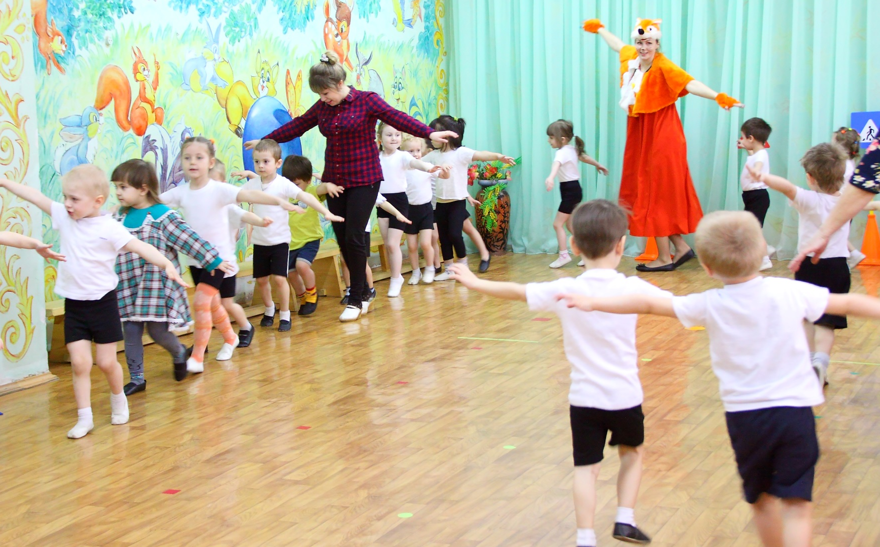
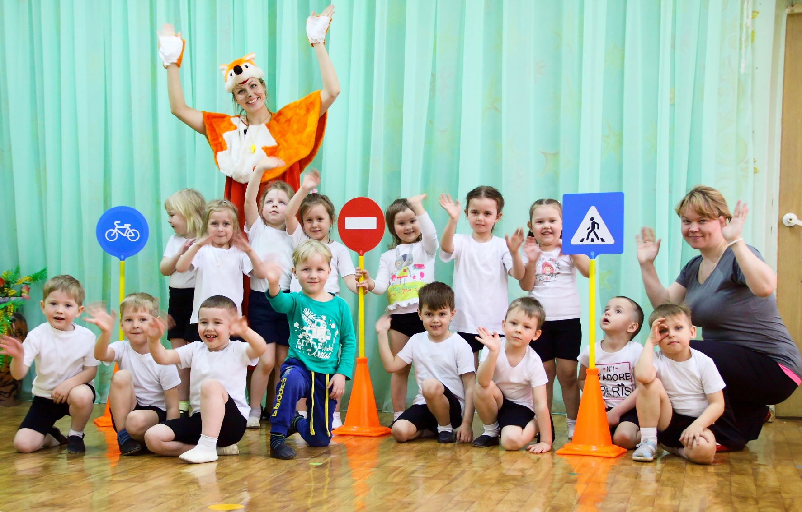
Мой опыт проведения квест-игры
по физическому развитию детей:
Младший и средний дошкольный возраст:
Квест по ПДД «Путешествие в разноцветную страну»

Slide 19
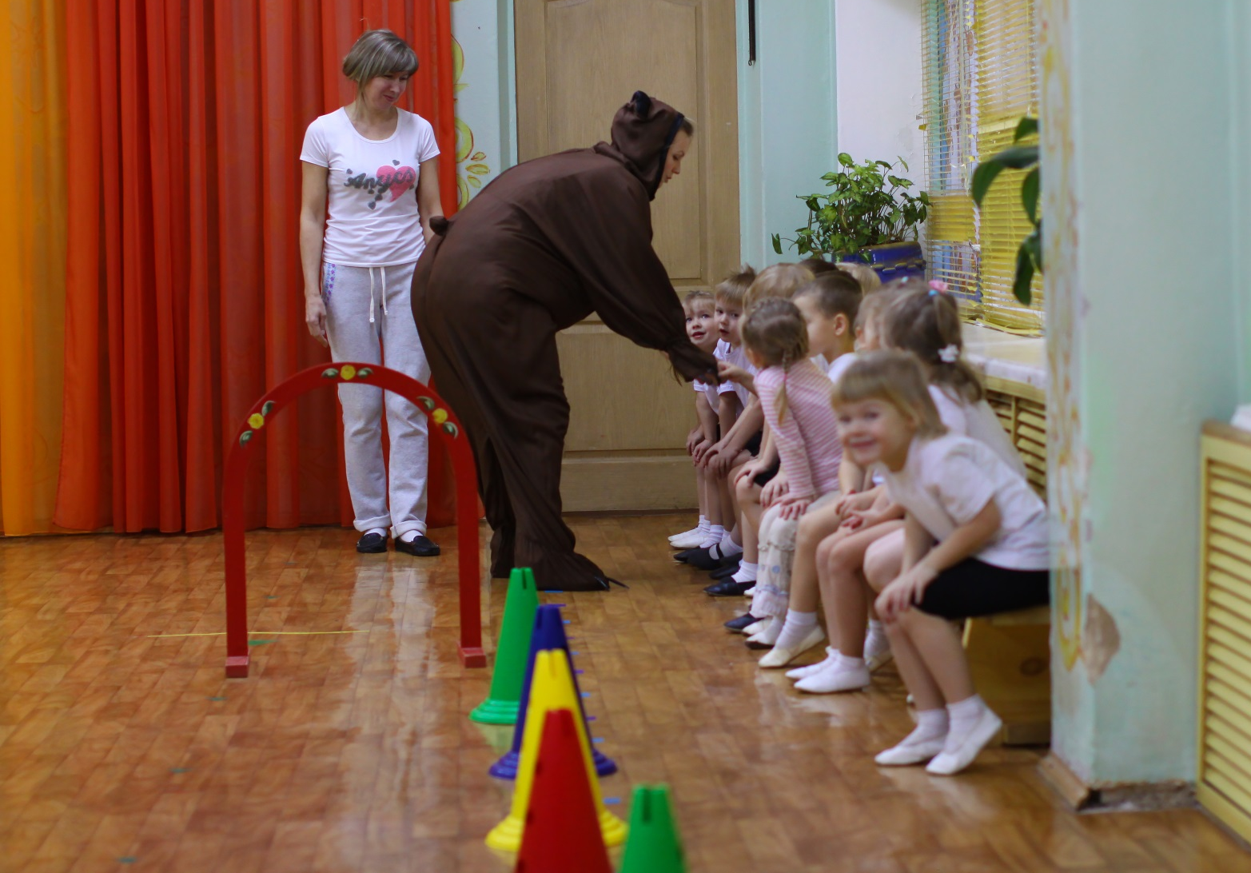
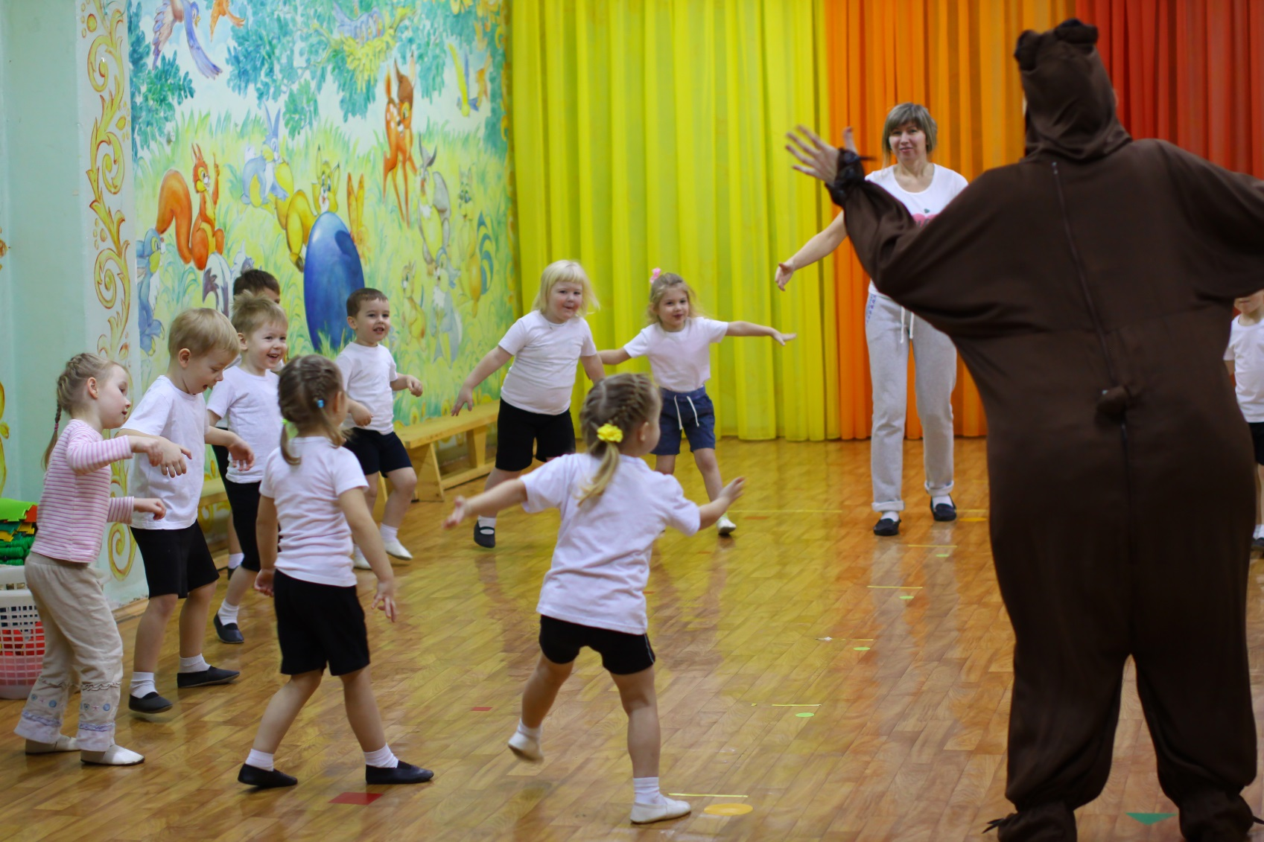
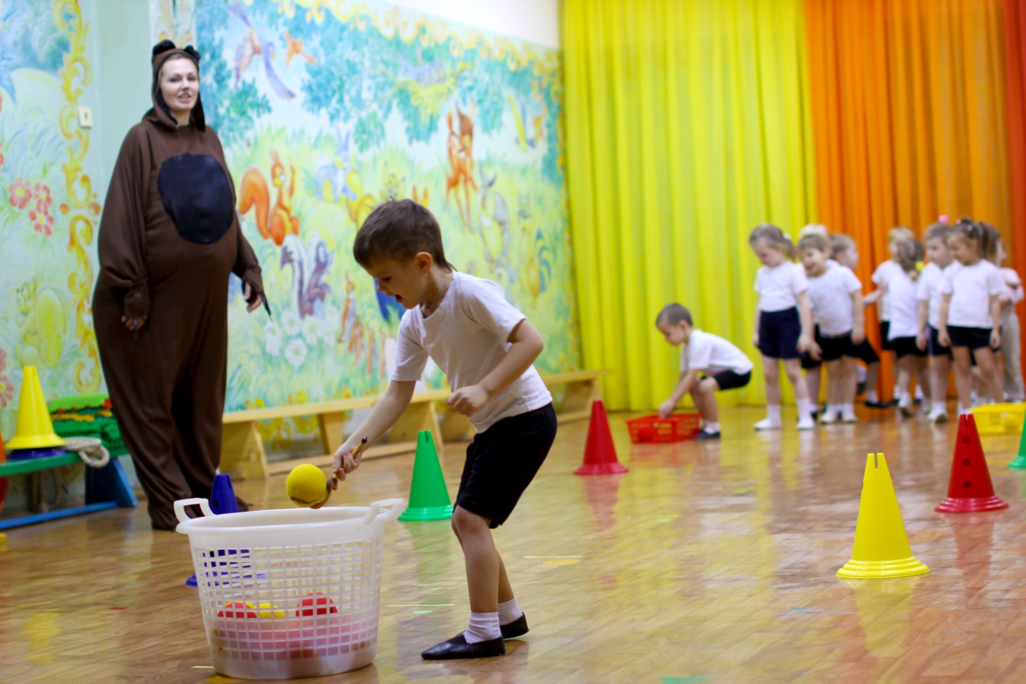
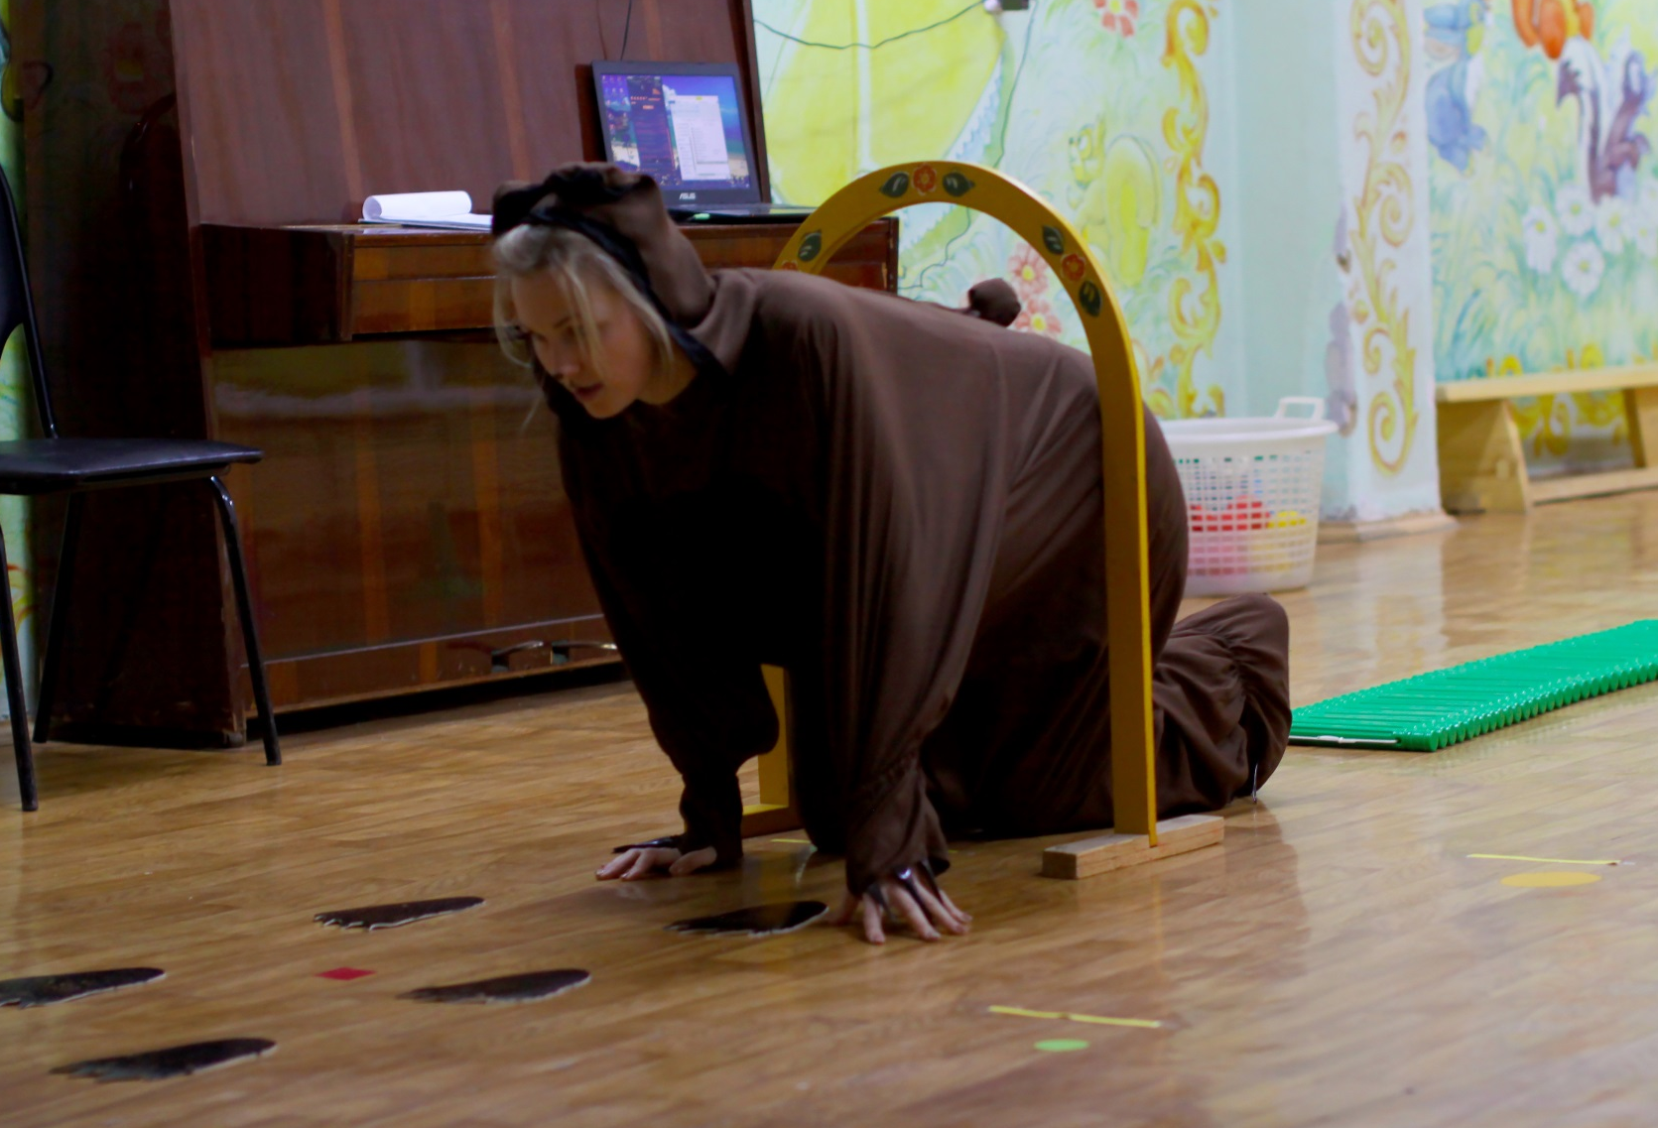
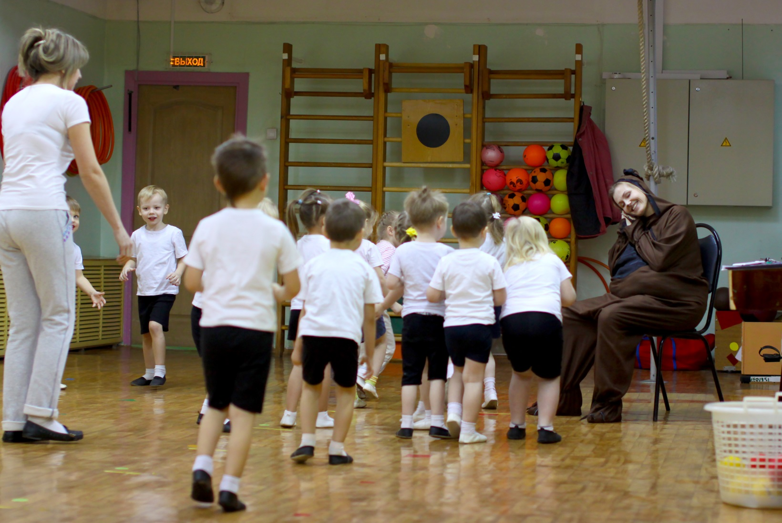
Мой опыт проведения квест-игры
по физическому развитию детей:
Средний дошкольный возраст:
Квест «В гости к Мишке»

Slide 20
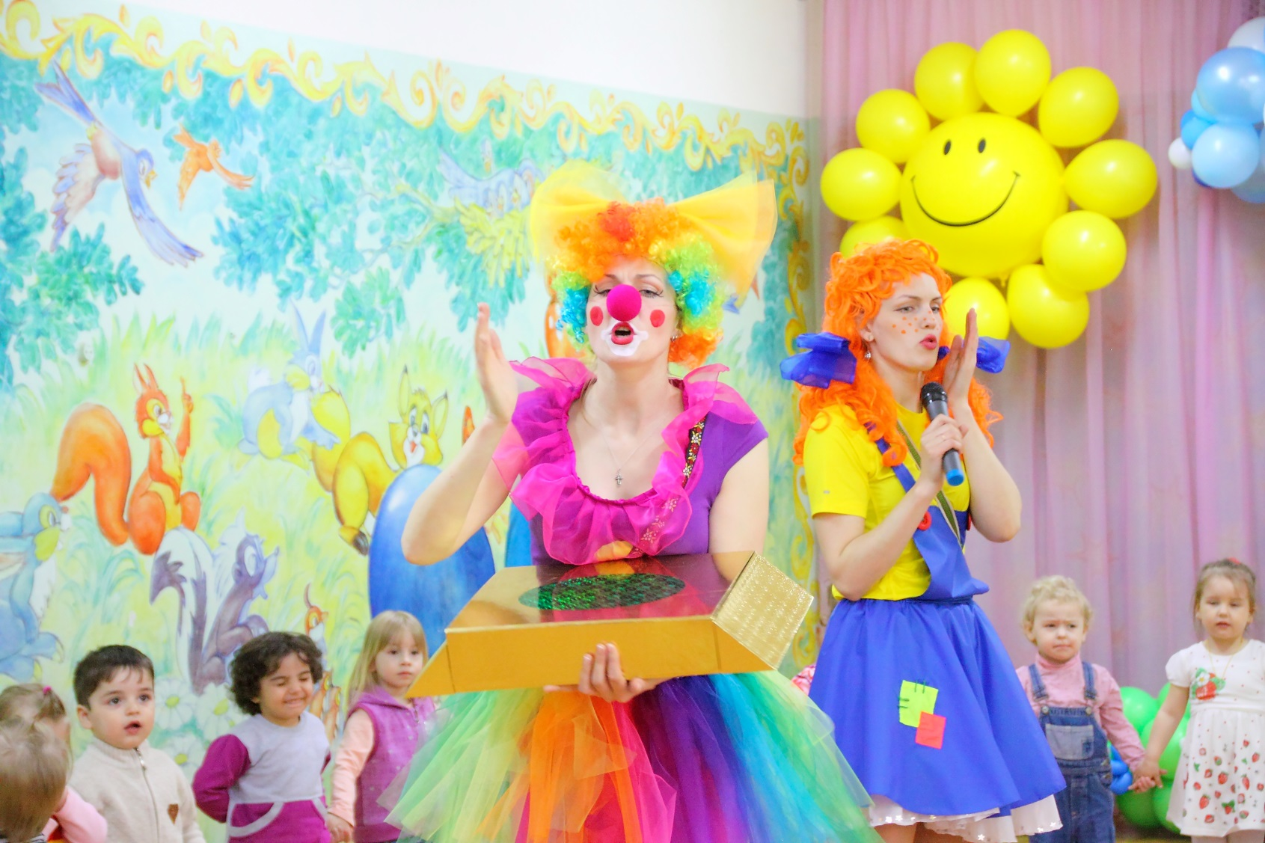
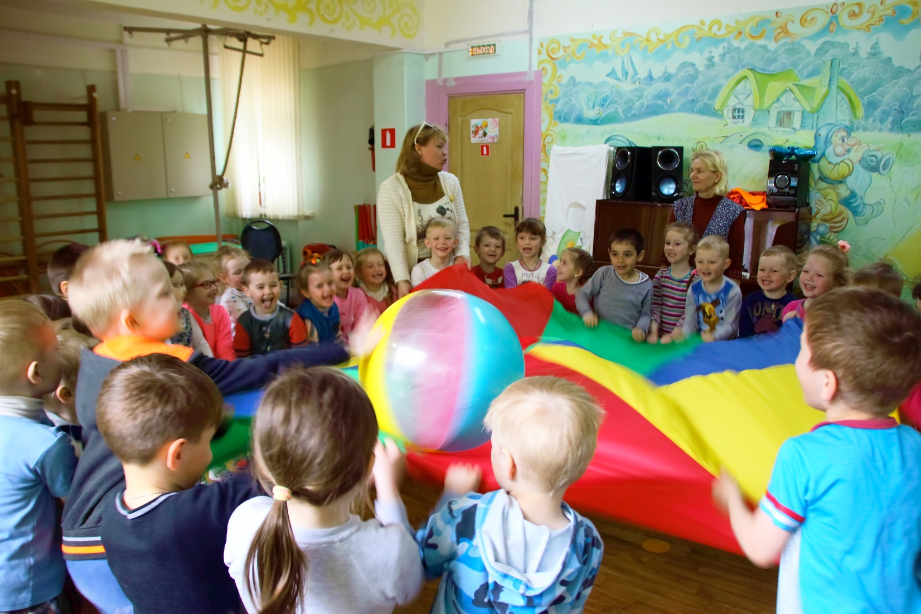
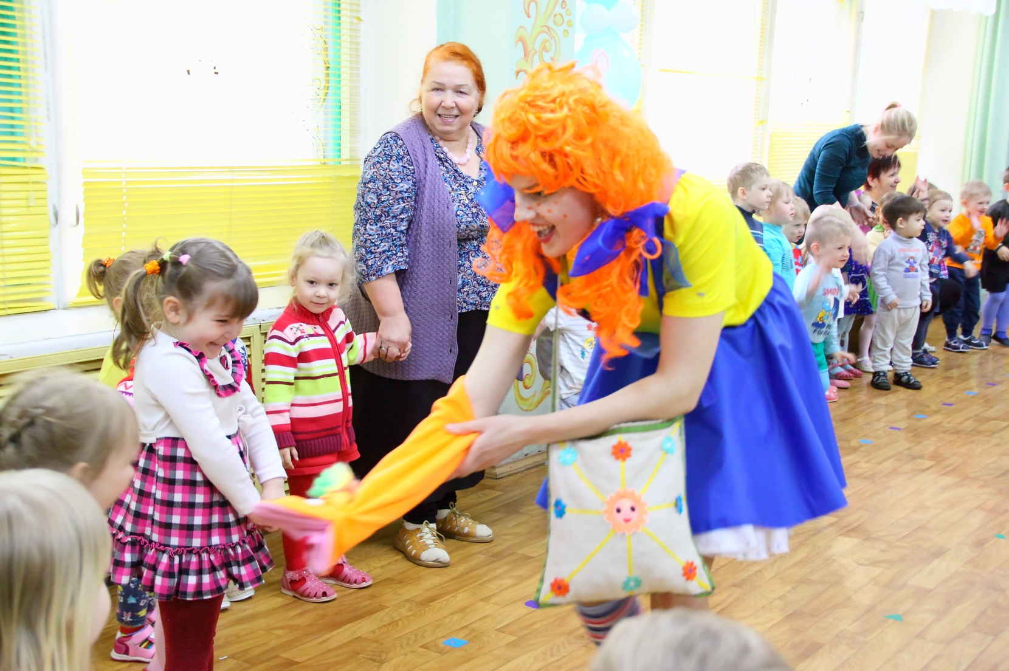
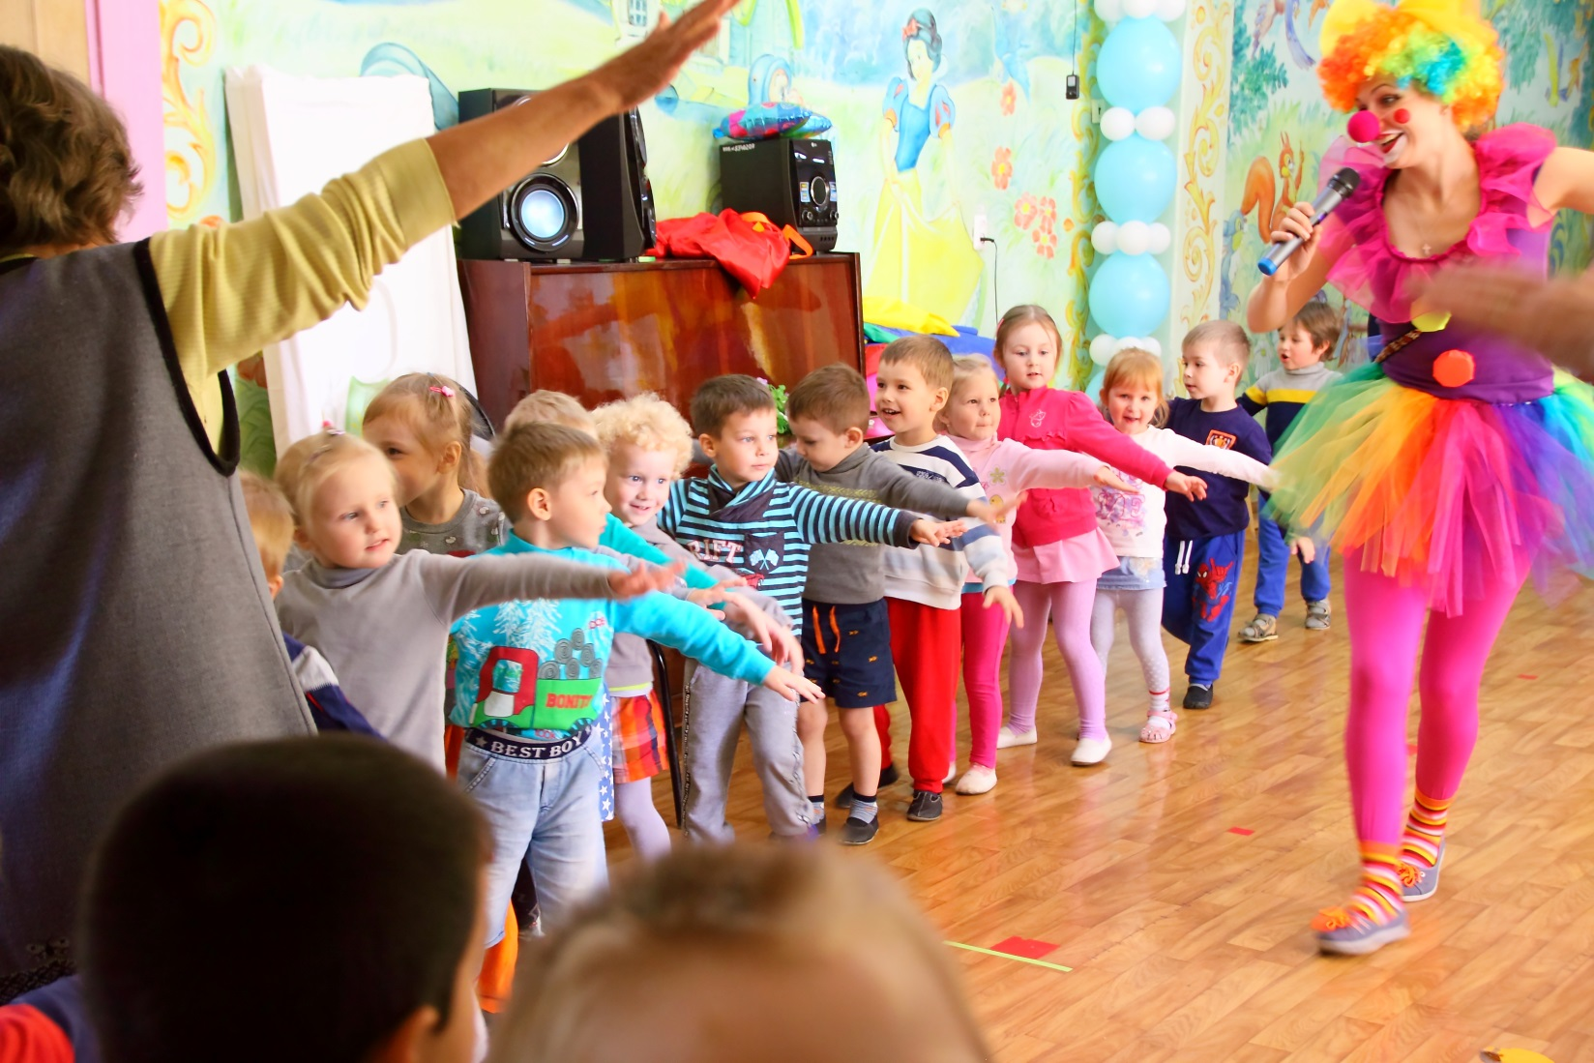
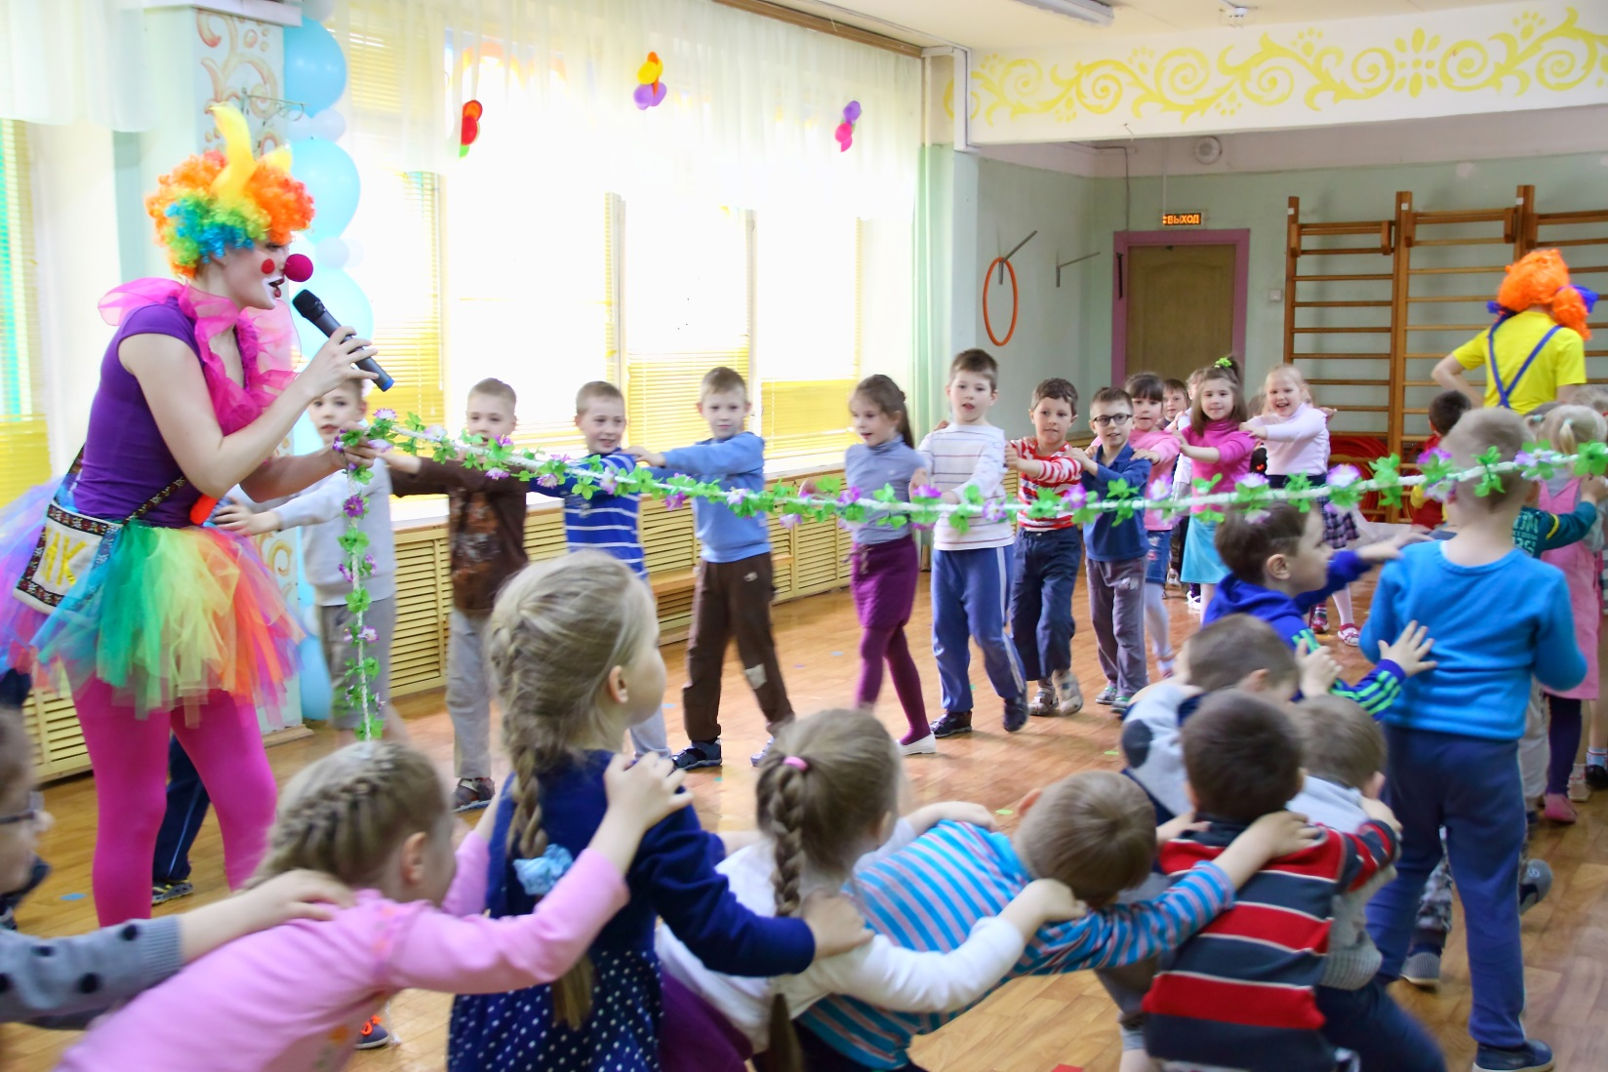
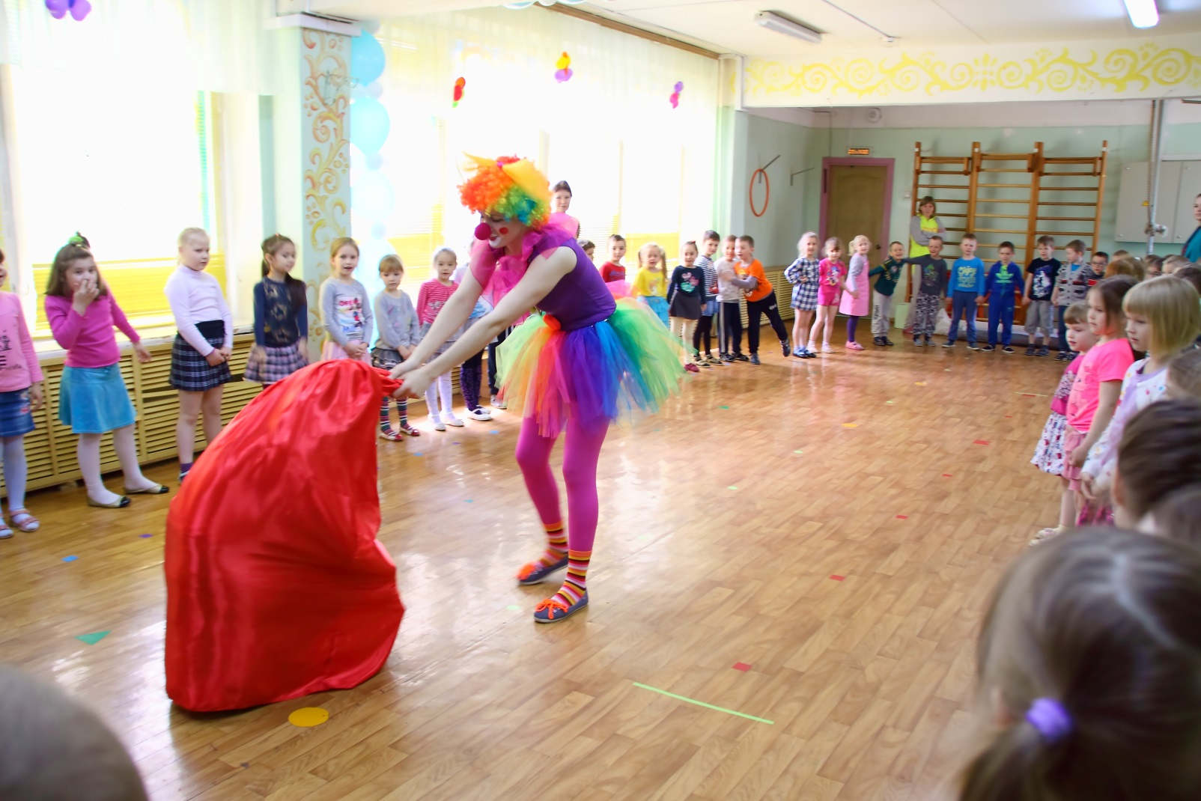
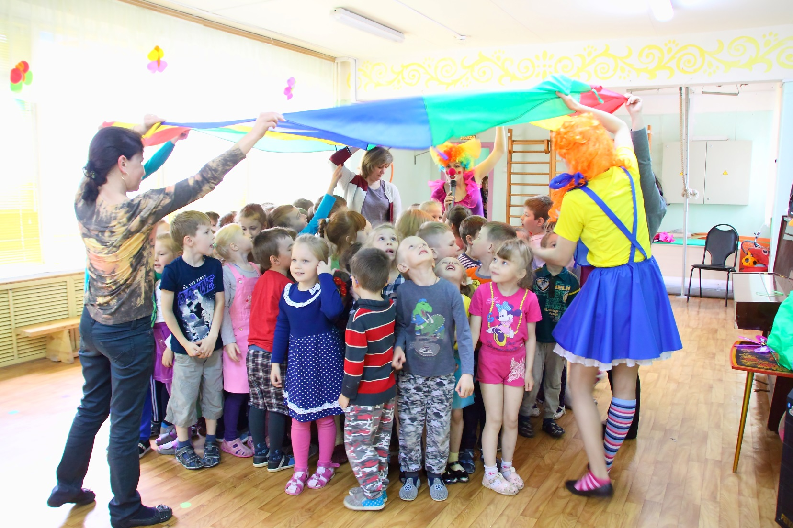
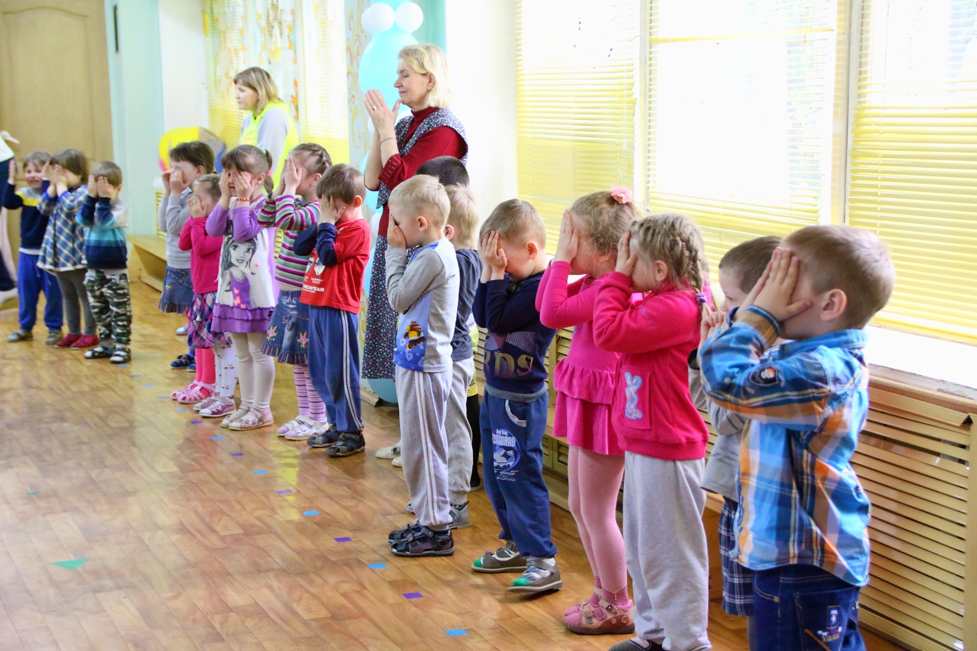
Мой опыт проведения квест-игры
по физическому развитию детей:
Все возрастные группы:
Квест «Путешествие в страну детства»

Slide 21
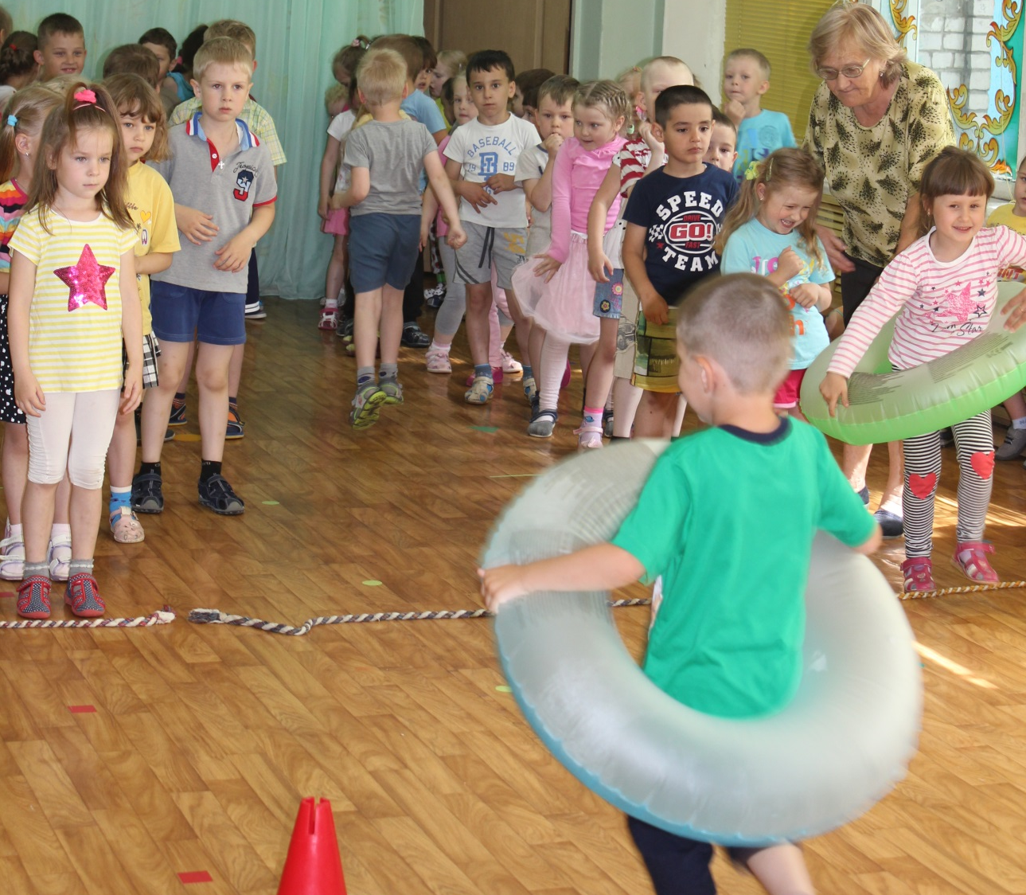
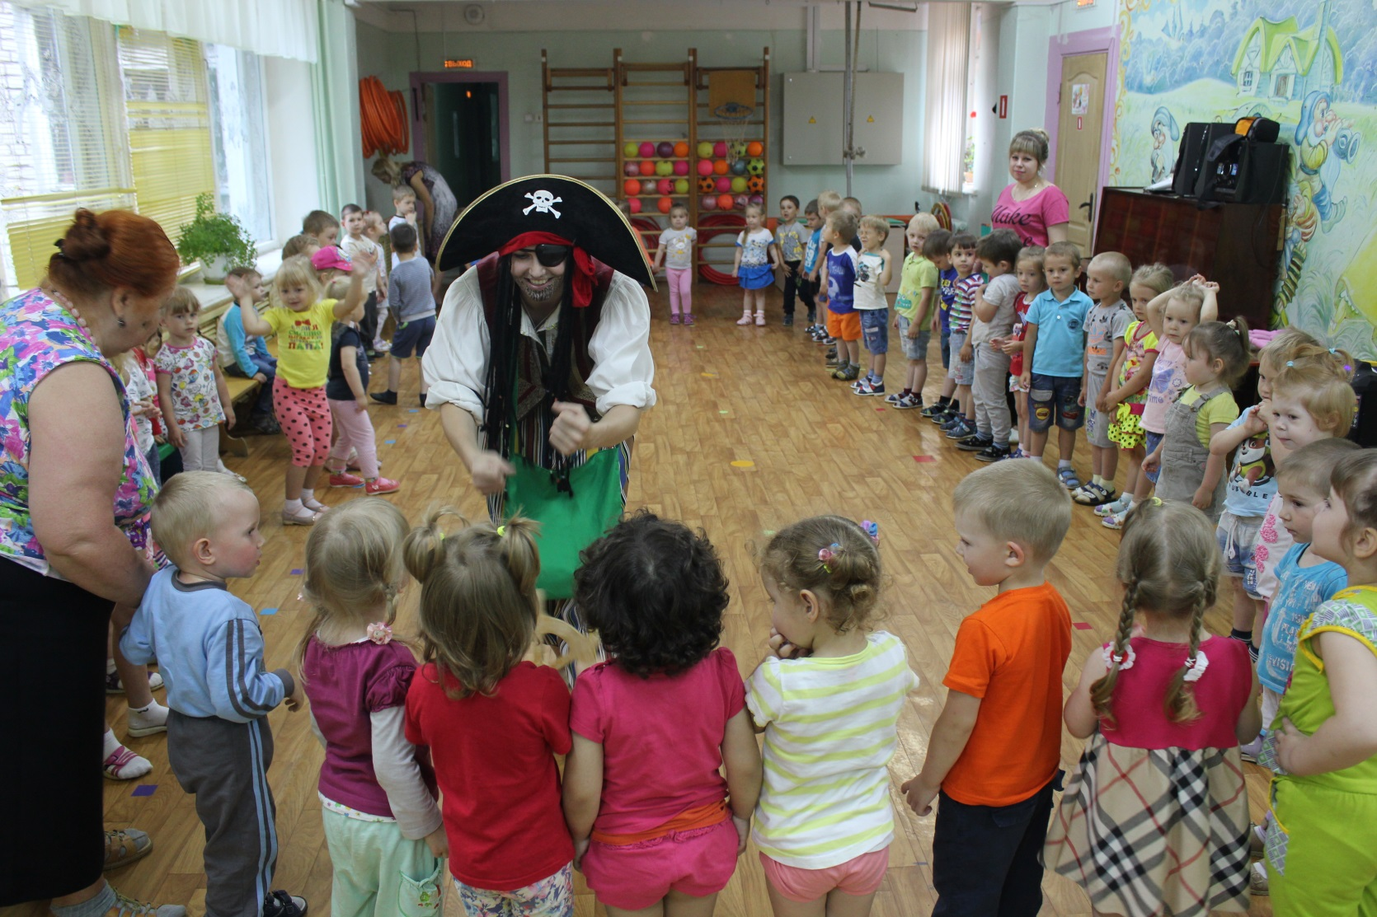
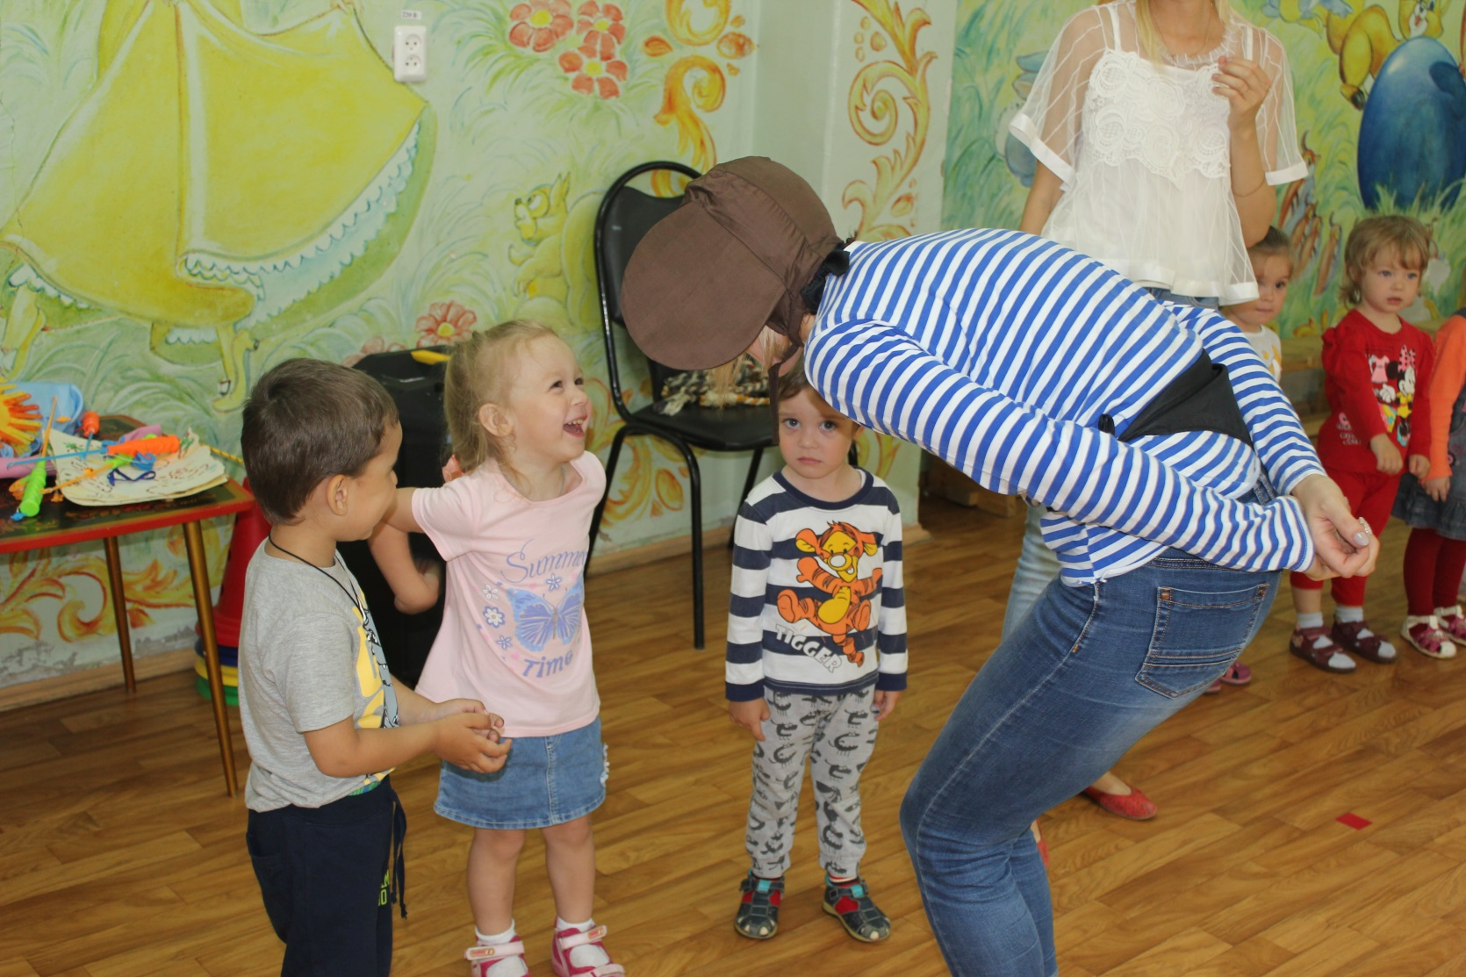
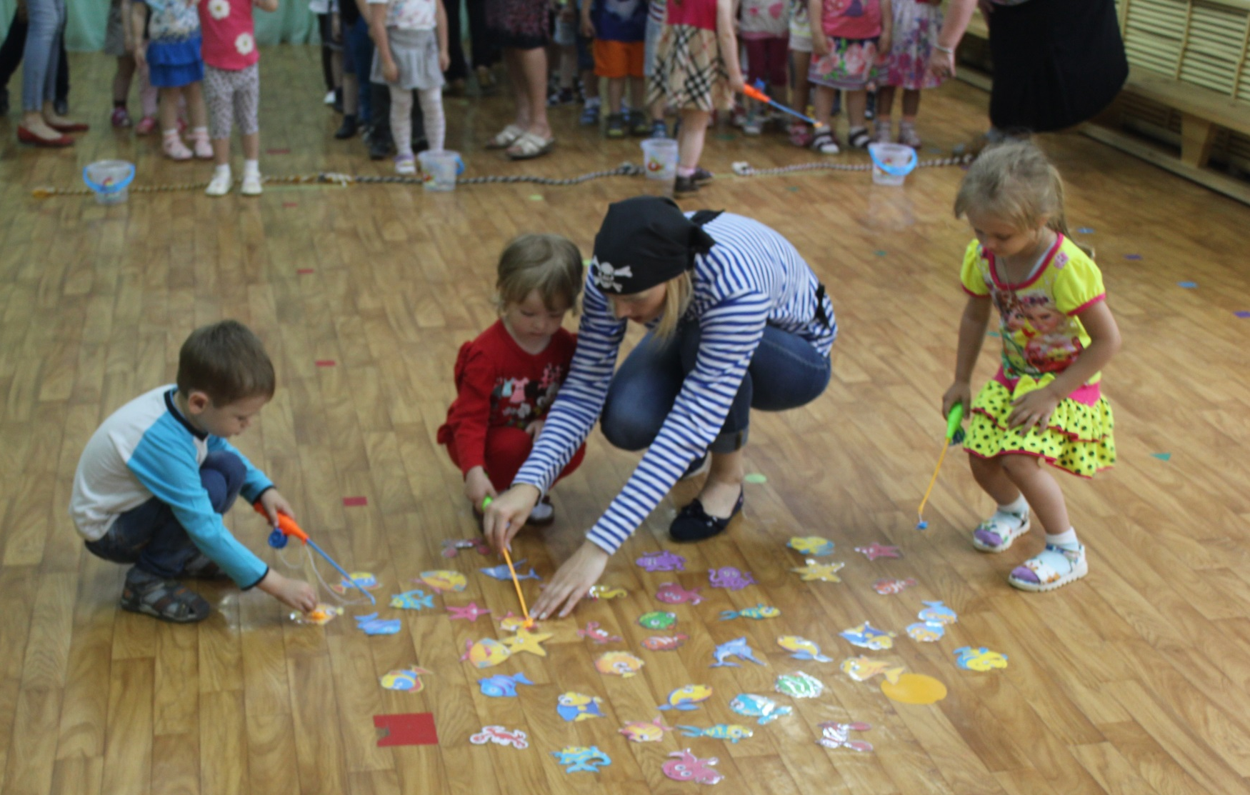
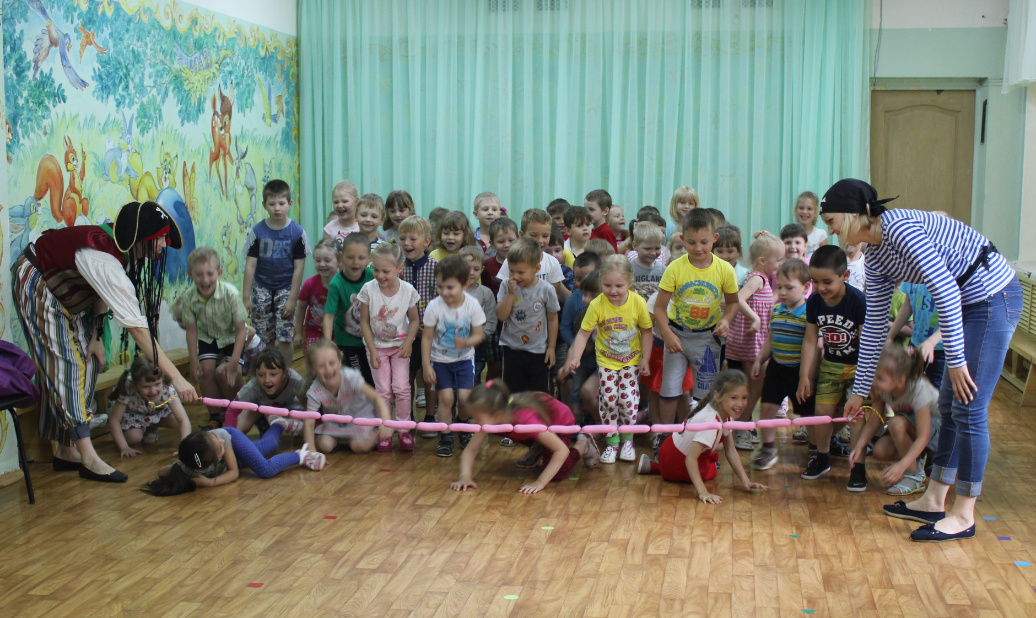
Мой опыт проведения квест-игры
по физическому развитию детей:
Все возрастные группы:
Квест «Пиратские сокровища»

Slide 22
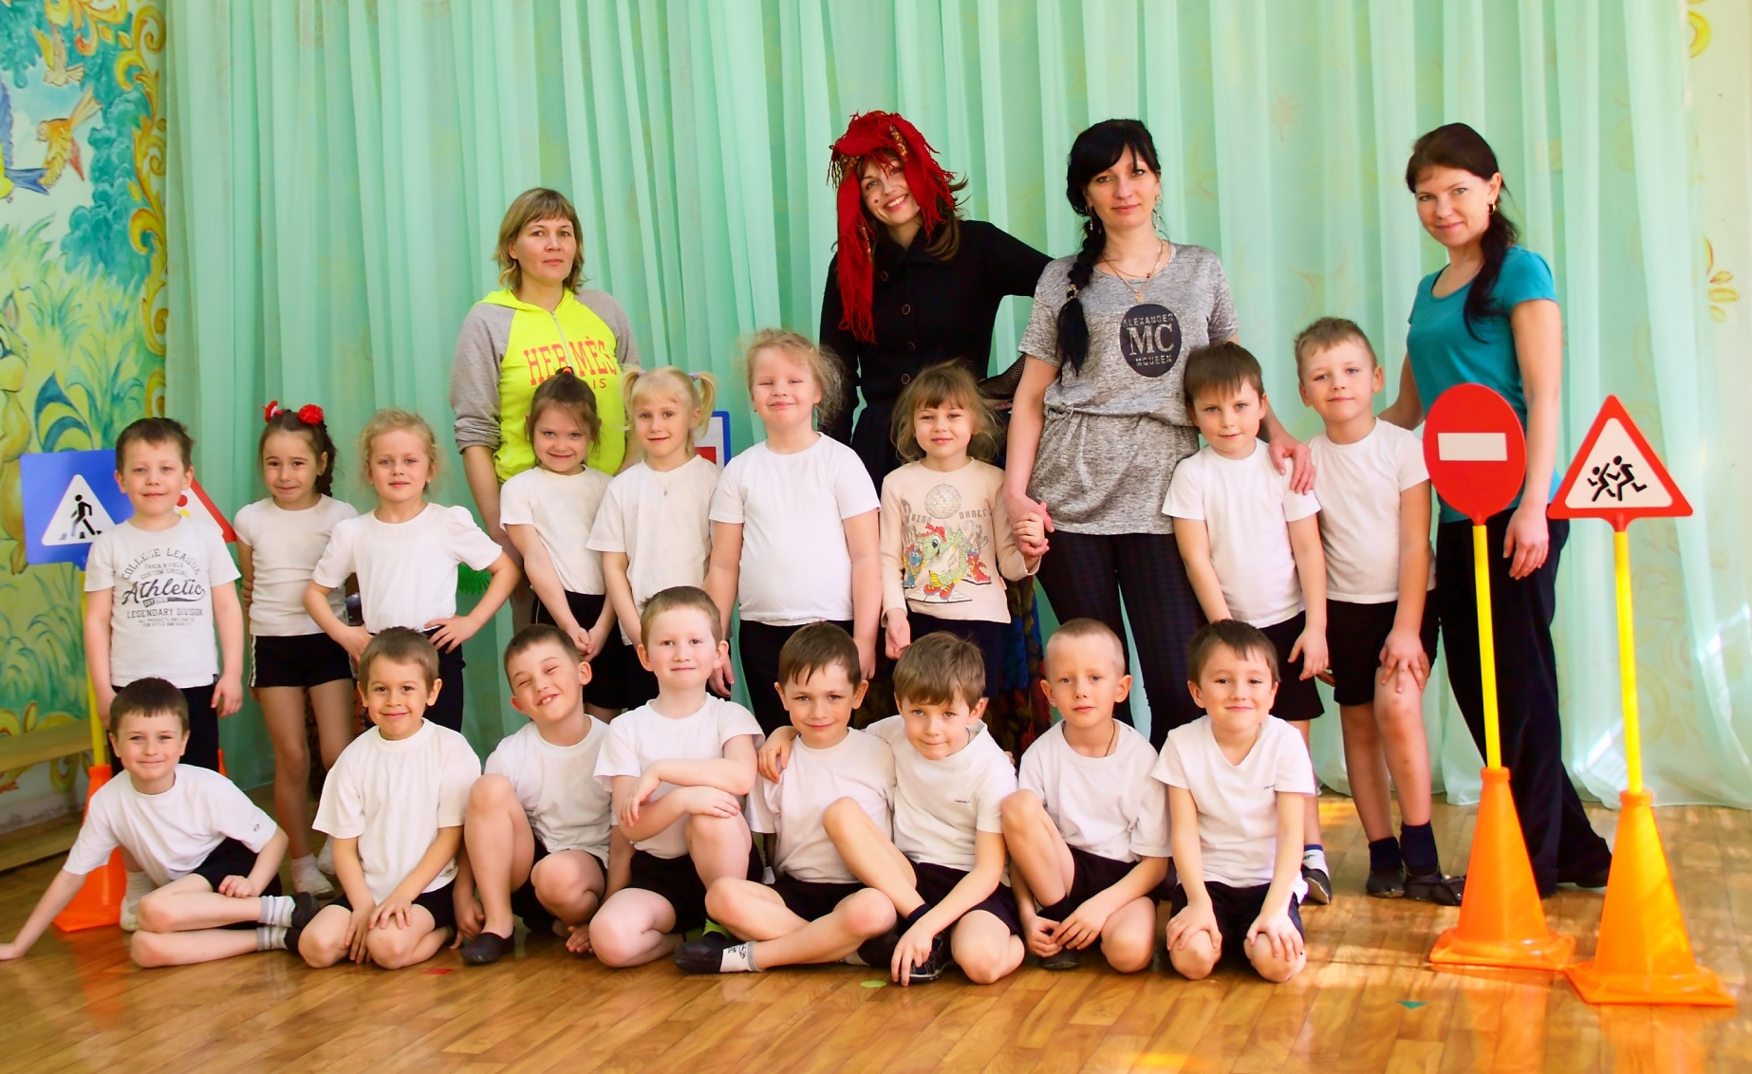
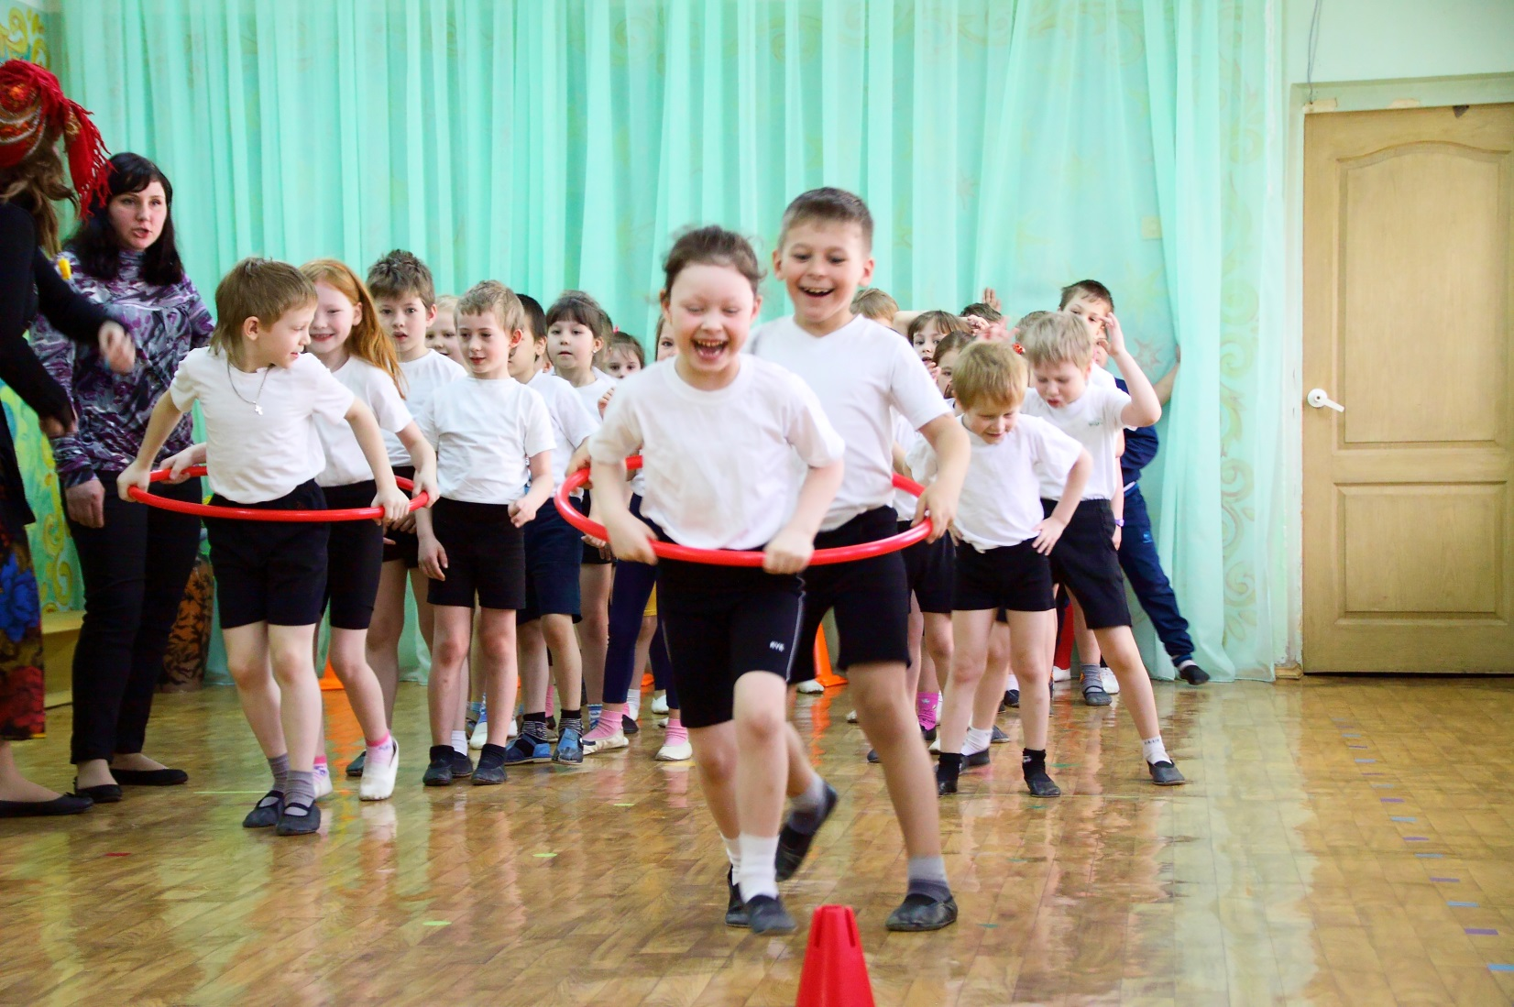
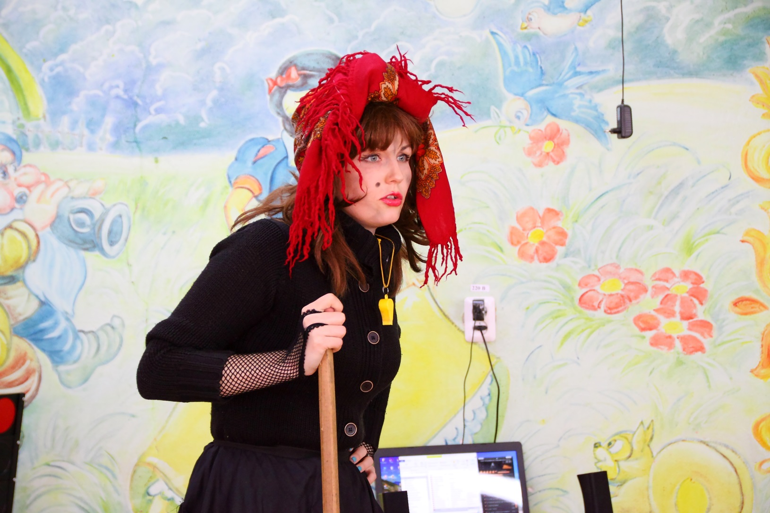
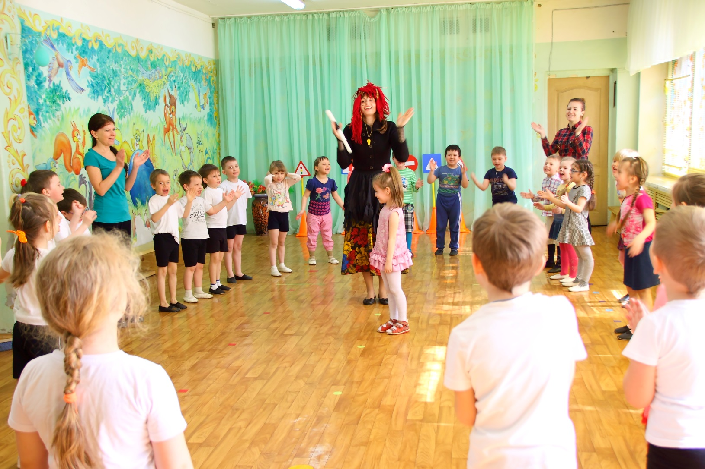
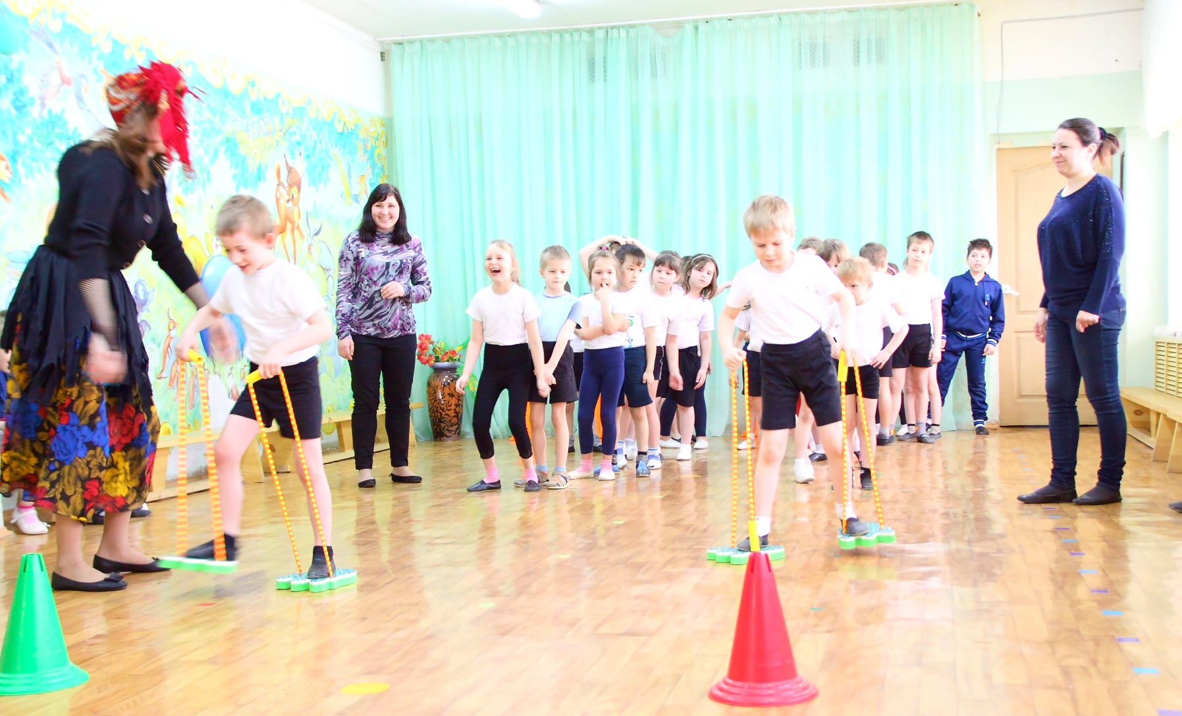
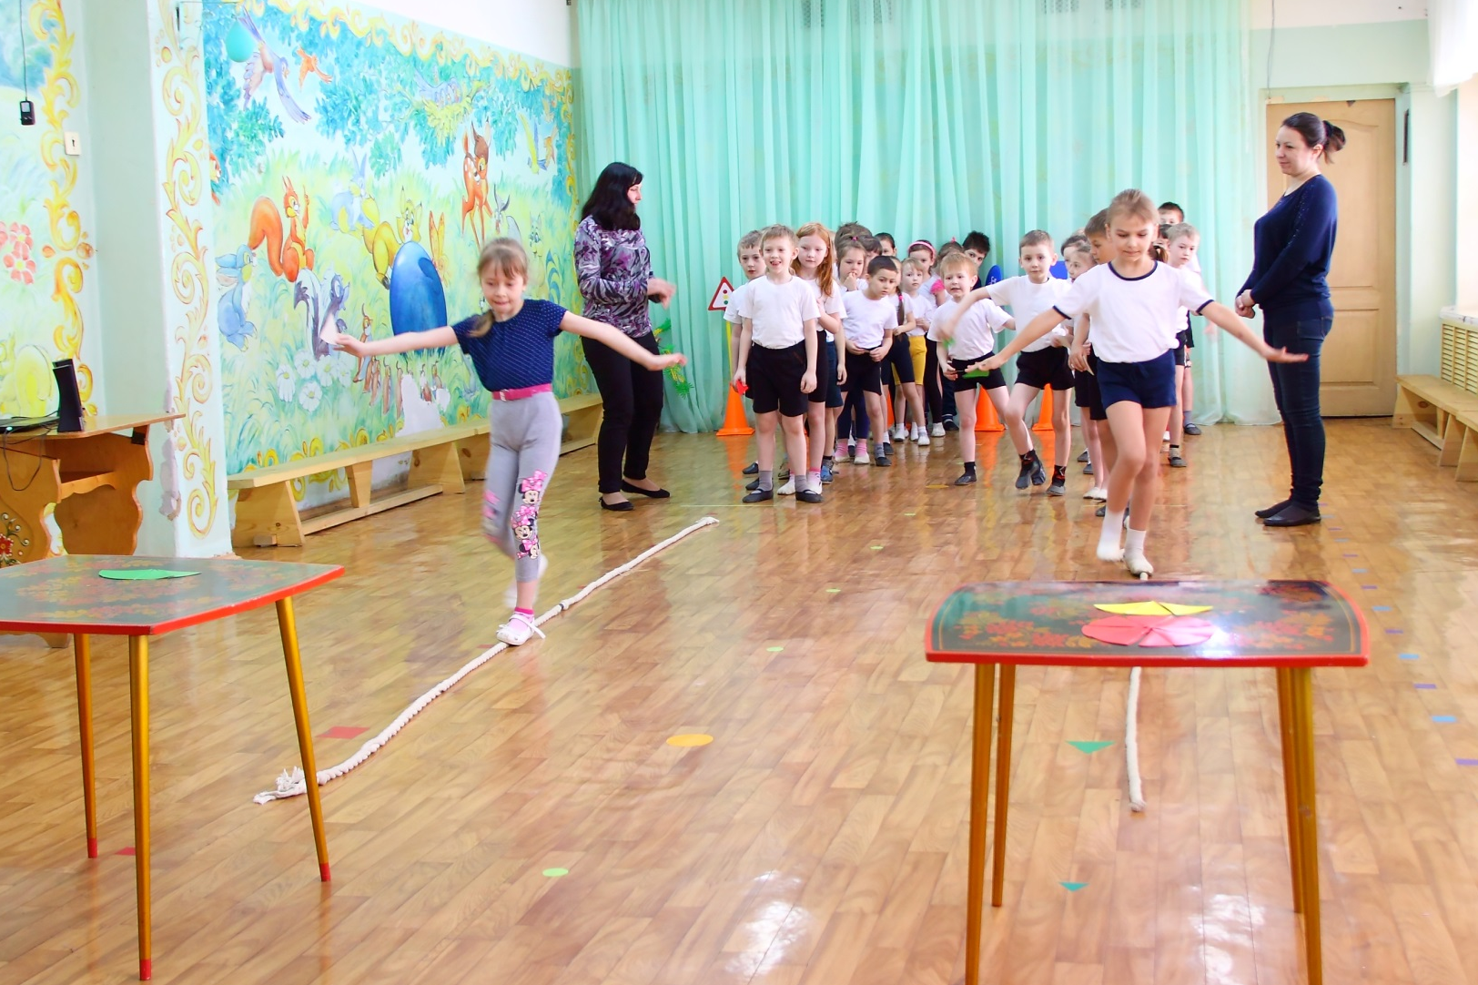
Мой опыт проведения квест-игры
по физическому развитию детей:
Старший дошкольный возраст:
Квест по ПДД «Мы- пешеходы»

Slide 23
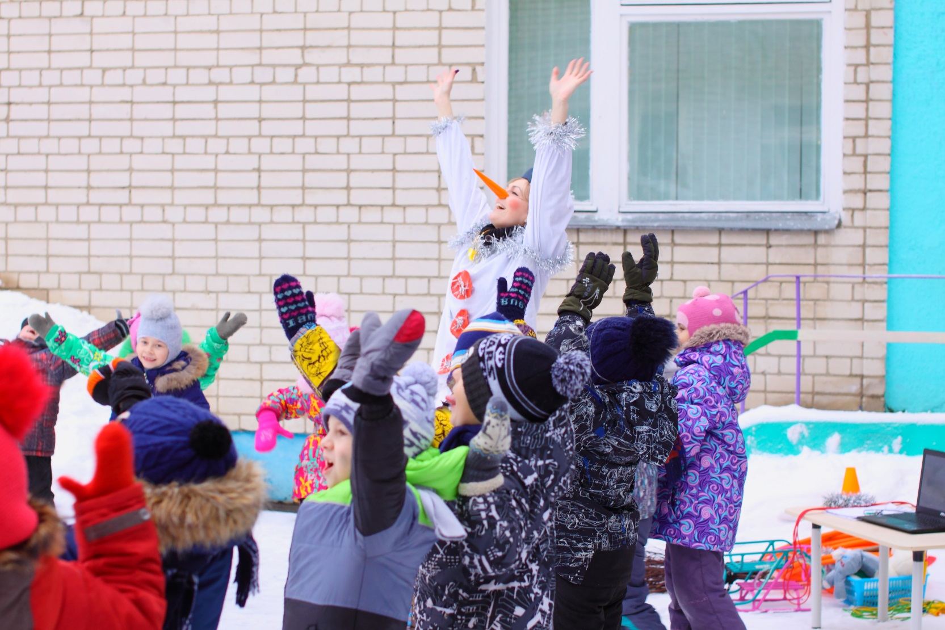
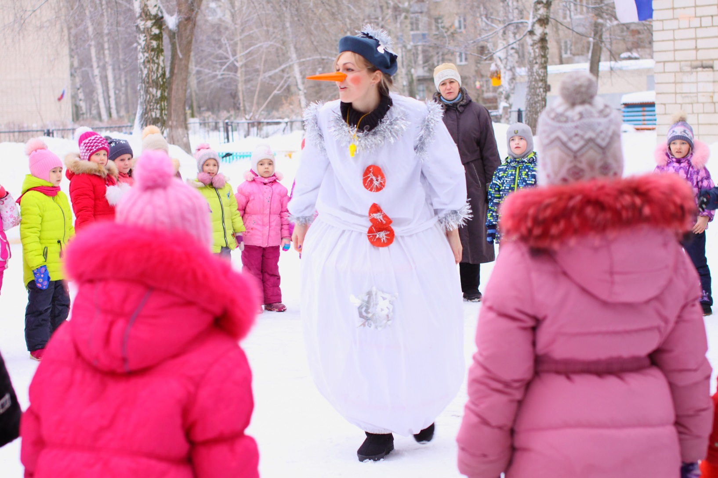
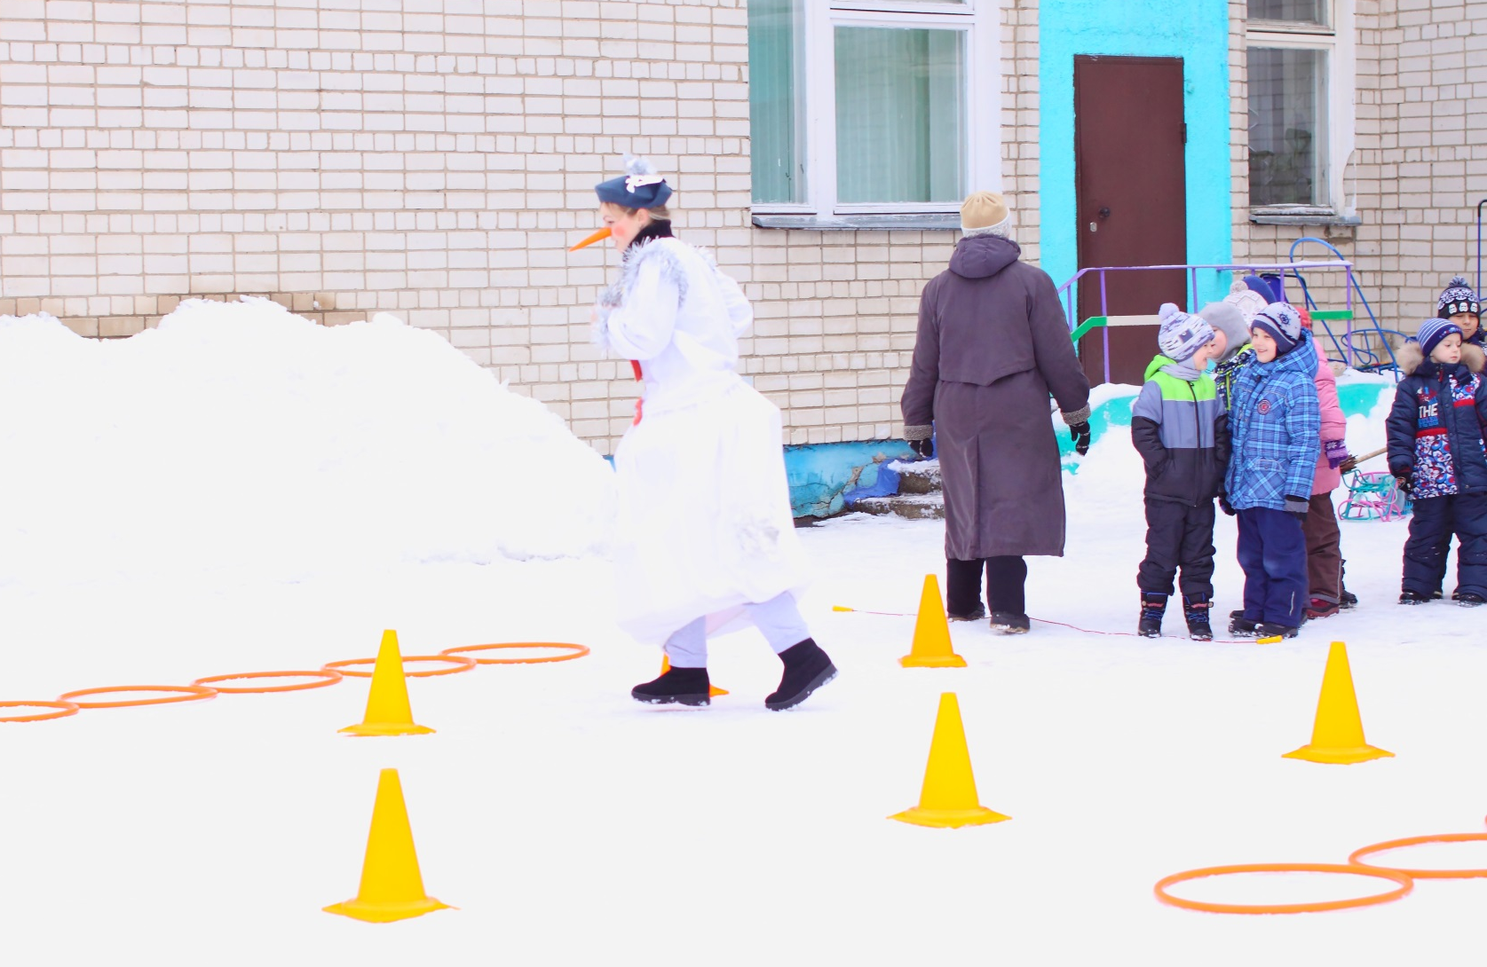
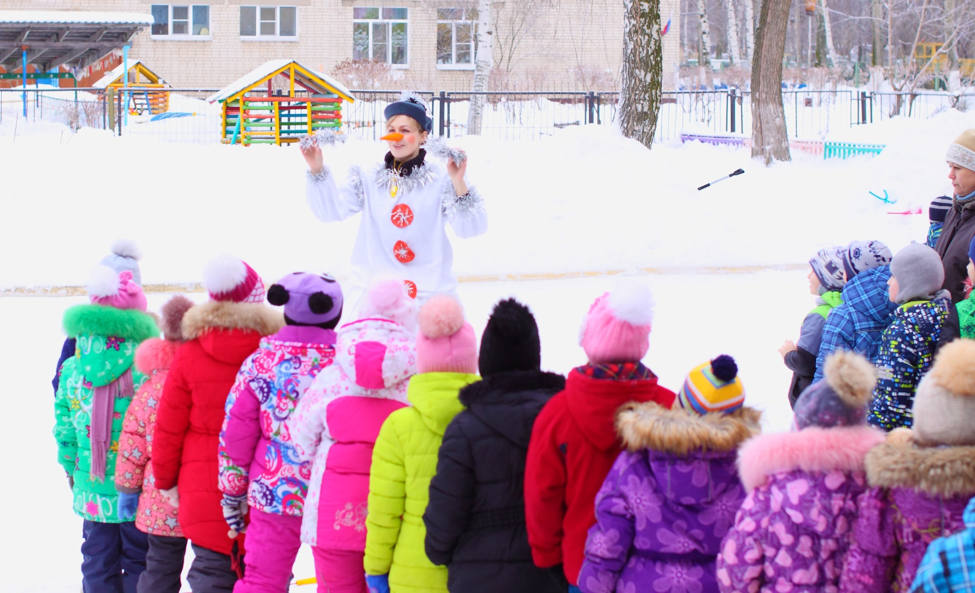
Мой опыт проведения квест-игры
по физическому развитию детей:
Старший дошкольный возраст:
Квест «В гости к Снеговику»

Slide 24
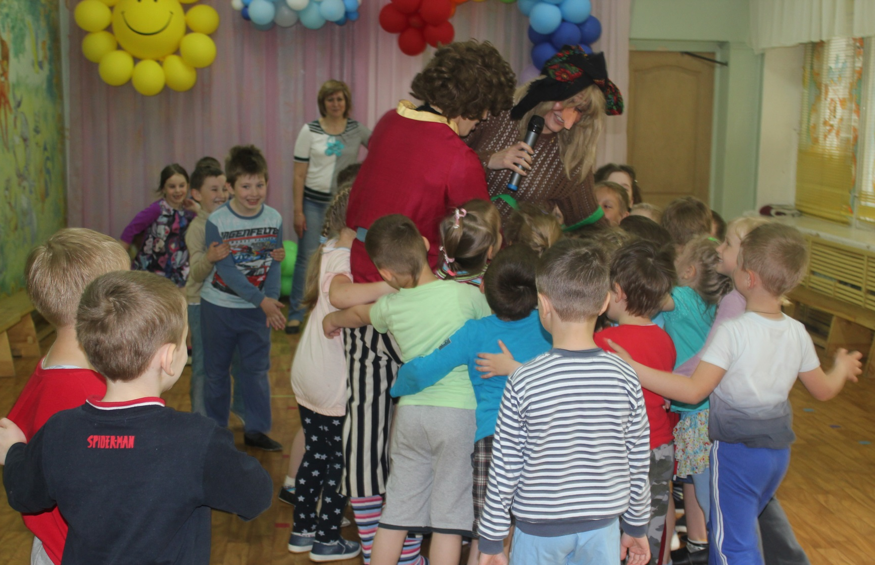
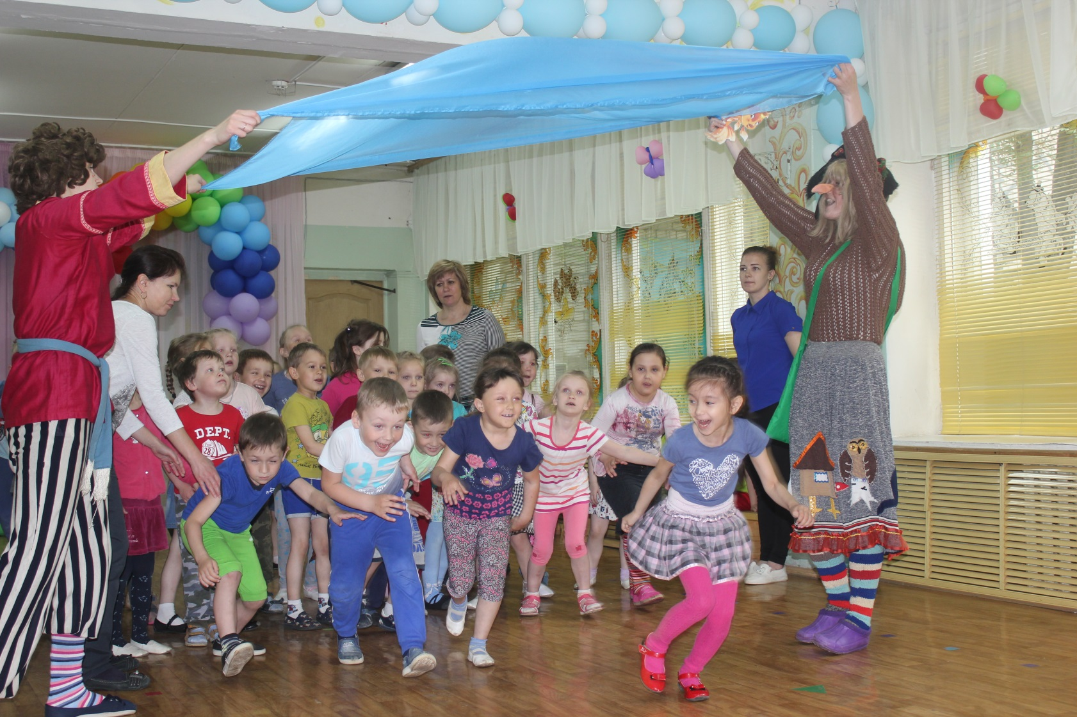
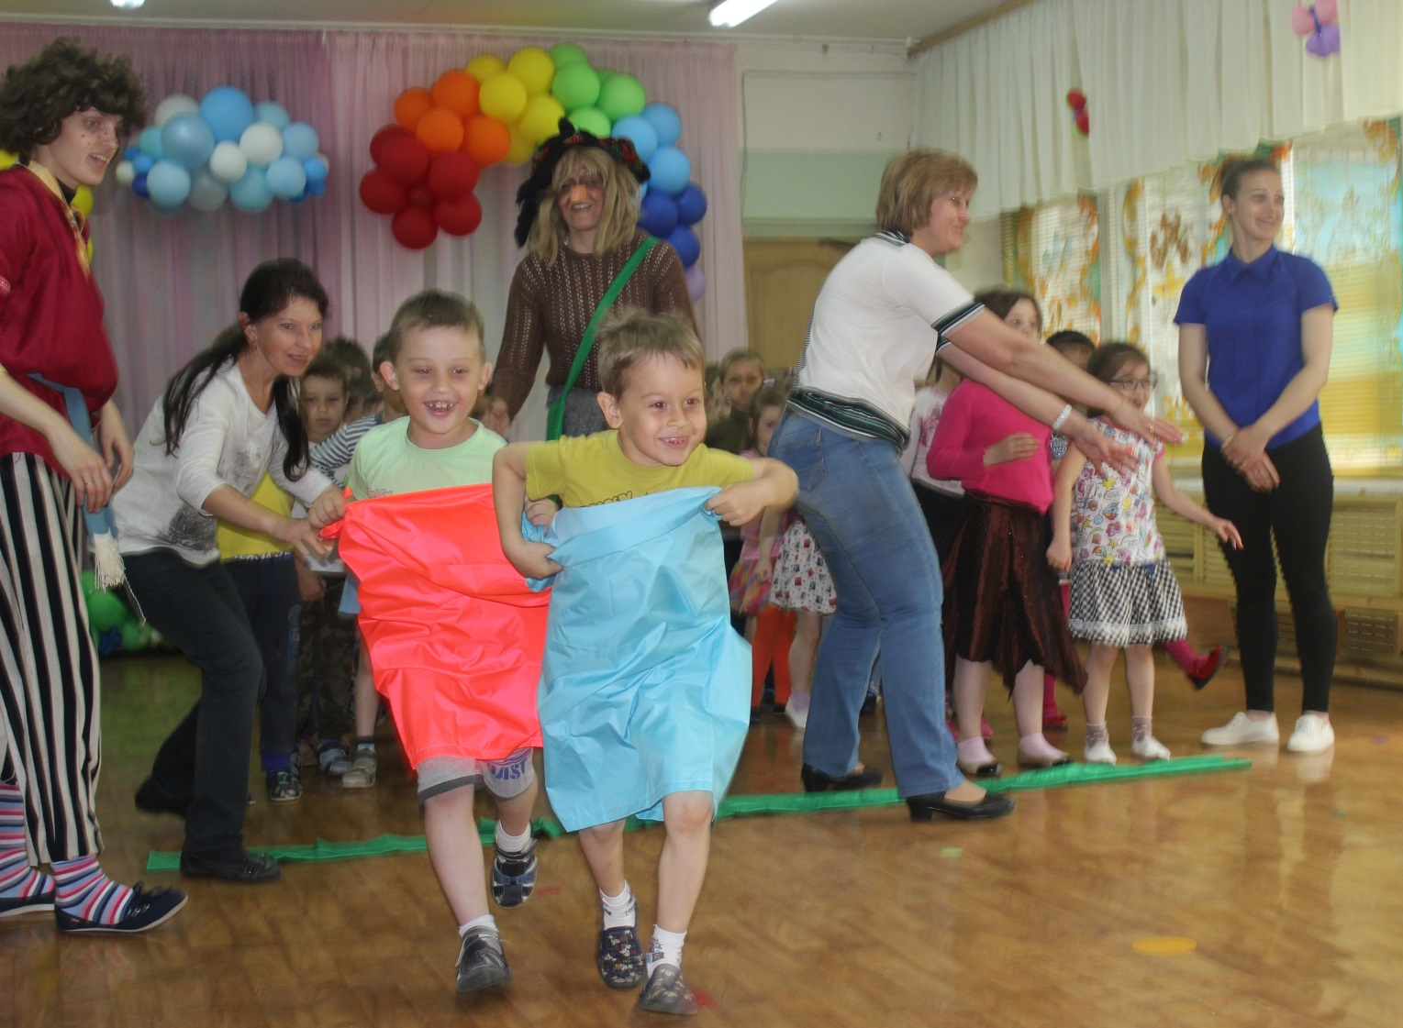
Мой опыт проведения квест-игры
по физическому развитию детей:
Старший дошкольный возраст:
Квест «По следам сказок»

Slide 25
Мой опыт проведения квест-игры
по физическому развитию детей:
Квест с детьми и их родителями:
«Путешествие в страну Сказок»

Slide 26
Квест «Спасение сказок»

Slide 27
АНАЛИЗ КВЕСТА «Спасение сказок»:
1. Вводная часть:
приветствие и знакомство с участниками;
легкий интерактив и физическая разминка;
определение тематики, целей игры;
формирование команд, их названия и выбор капитанов;
ознакомление с правилами и непосредственно игра.
2. Квестовая часть:
получение первого задания, выполнение условий игры и поиск промежуточного результата;
поочередное выполнение последующих заданий;
небольшой перерыв в виде игровой части, танцевальная зарядка;
поиск финальных заданий.
3. Заключительная часть
получение призов.

Slide 28
Любой квест может быть путешествием,
но не любое путешествие
может быть квестом!

Slide 29
Секреты успешного квеста:
1. Соблюдать технологию проведения того вида квеста, который вы выберете;
2. Продумать где будут спрятаны подсказки (секретики), чтобы дети заранее их не нашли;
3. Для поддержания детского интереса следует подбирать разнообразные задания;
4. Чередование подвижных и малоподвижных игр;
5. Количество заданий и уровень сложности зависит
от возраста детей;
6. Обязательно музыкальное сопровождение;
7. Герои должны быть в образе,
эмоциональная игра героев;
8. Яркий, тематический реквизит.

Slide 30
Подбор заданий для квеста
Тема «Пираты»

Slide 31
Изготовление СТАРИННОЙ КАРТЫ
лист А4,
2. крепко заваренный чай или молотый кафе,
3. ватный диск,
4. спички или зажигалка.

Slide 33
СПАСИБО ЗА ВНИМАНИЕ!

